Slide 1
Герои книг глазами юных художников
Межрегиональный
читательский марафон
«Портрет «поколения нулевых»
в современной отечественной литературе»

Slide 2
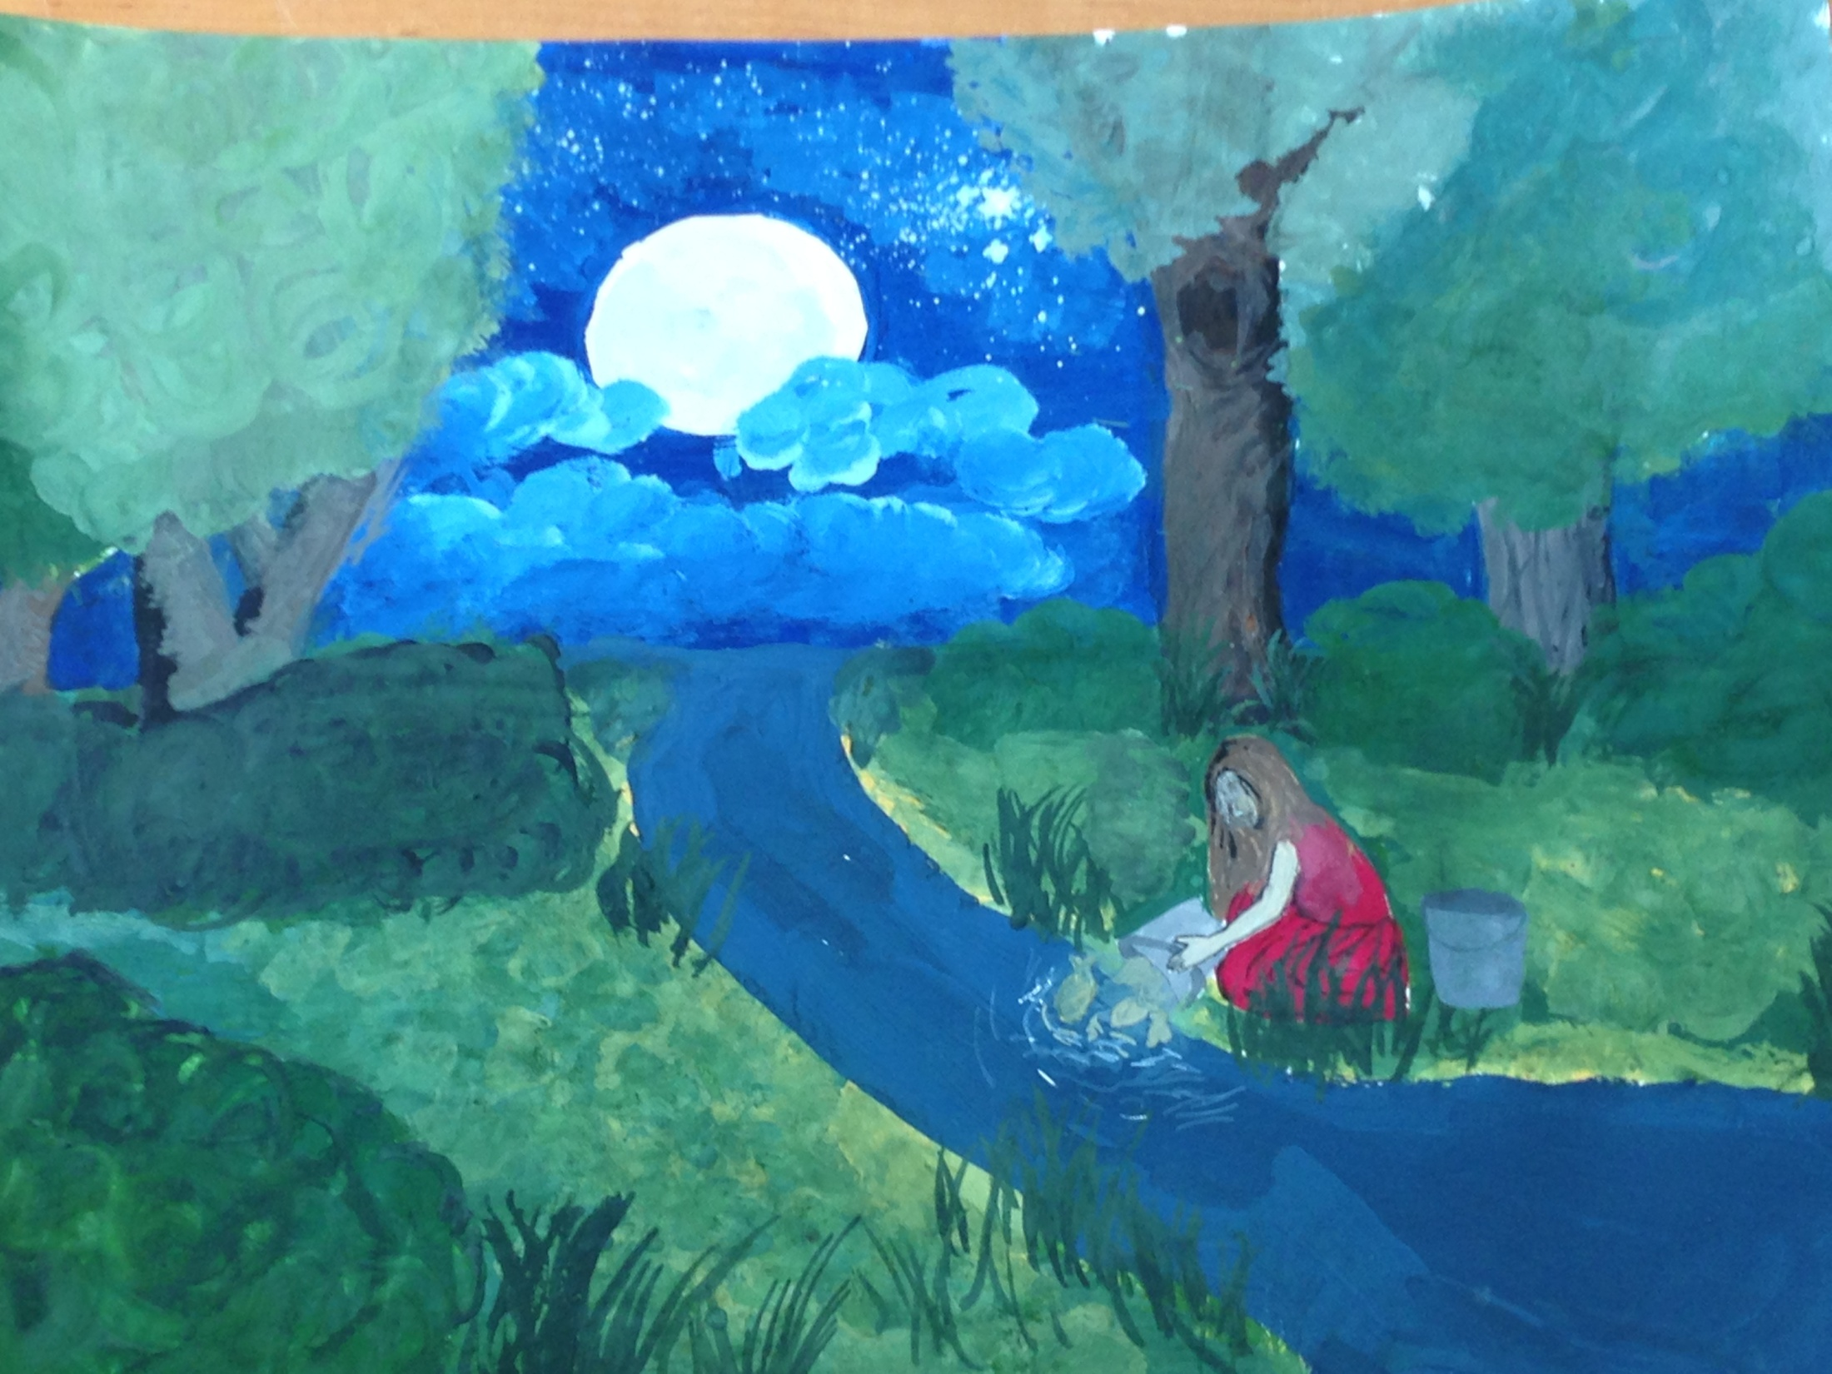
Эдуард Веркин «Кусатель ворон». Иллюстрация . Гуашь.
«Жохова осторожно спустилась к воде, поставила ведро на мостки и села рядом. Я прятался в смородиновом кусте и наблюдал. Луна светила в полную силу, света было достаточно, обстановка романтическая…
Помигалова Ксения, 13 лет. Республика Саха (Якутия), г. Якутск МАОУ СОШ№23, 6в кл.

Slide 3
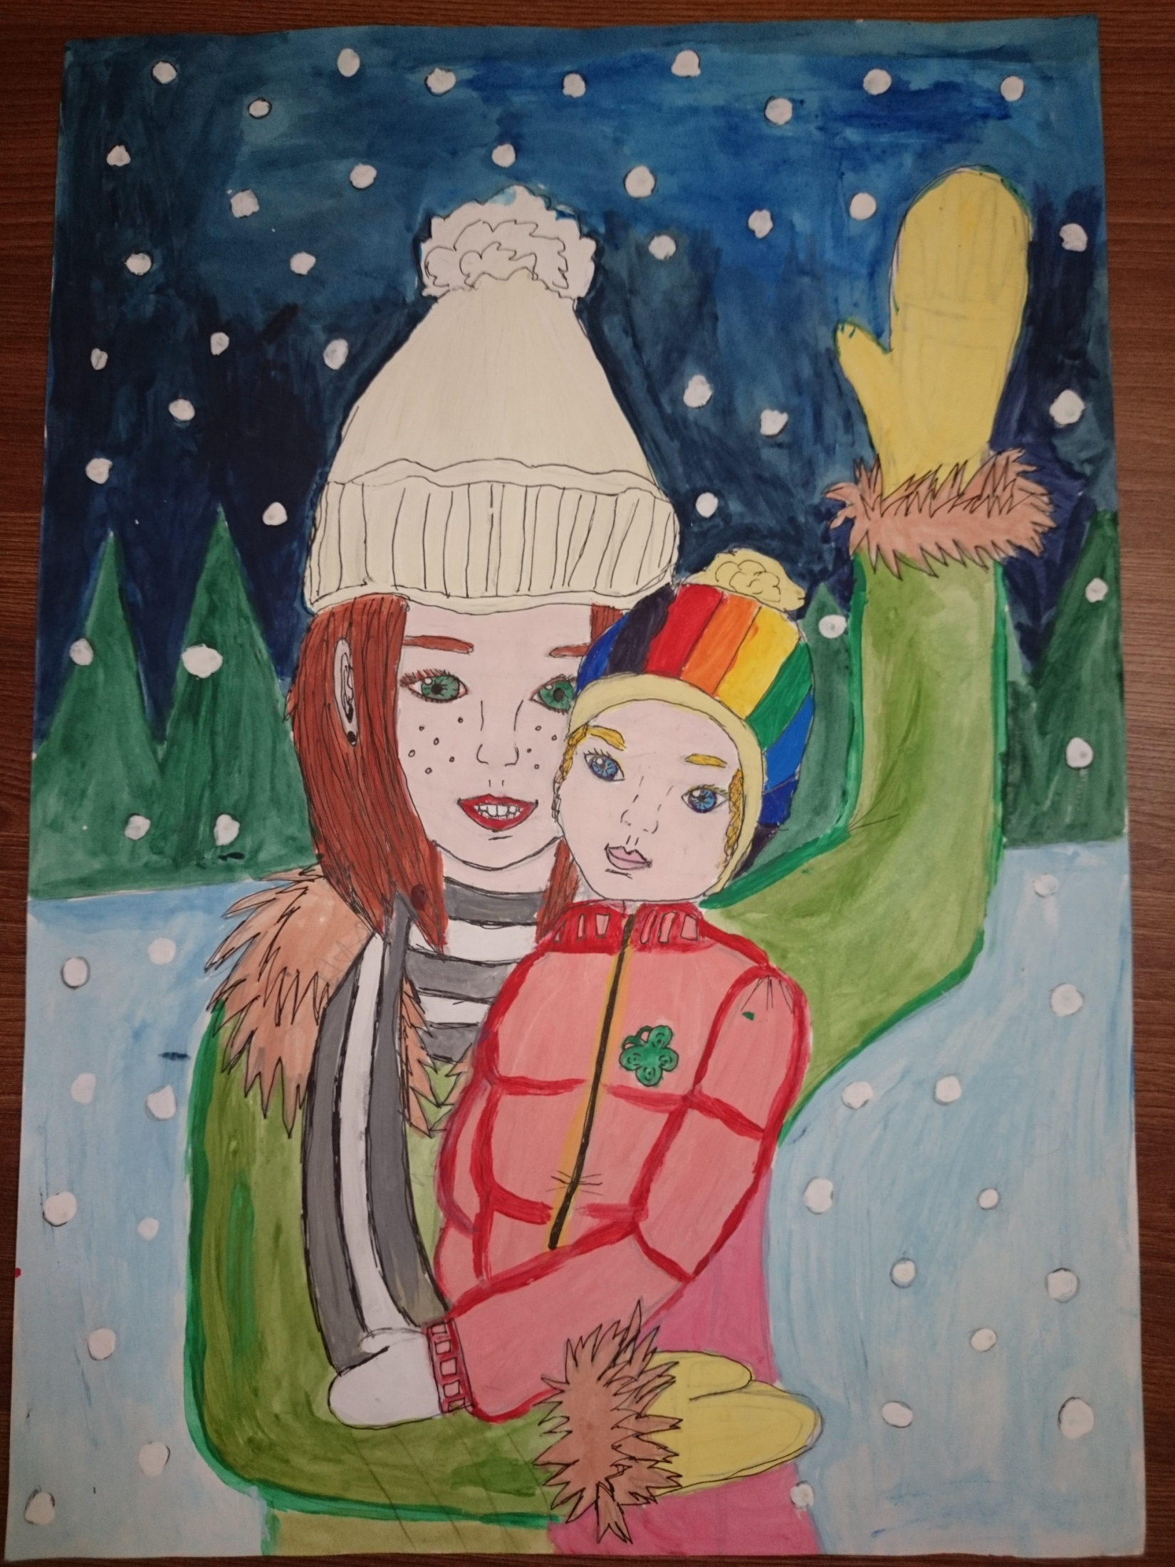
Юлия Кузнецова «Где папа?». Иллюстрация. Гуашь.
Михайлова Тускулаана,
13 лет.
Республика Саха (Якутия)
город Якутск МАОУ СОШ №23, 6в

Slide 4
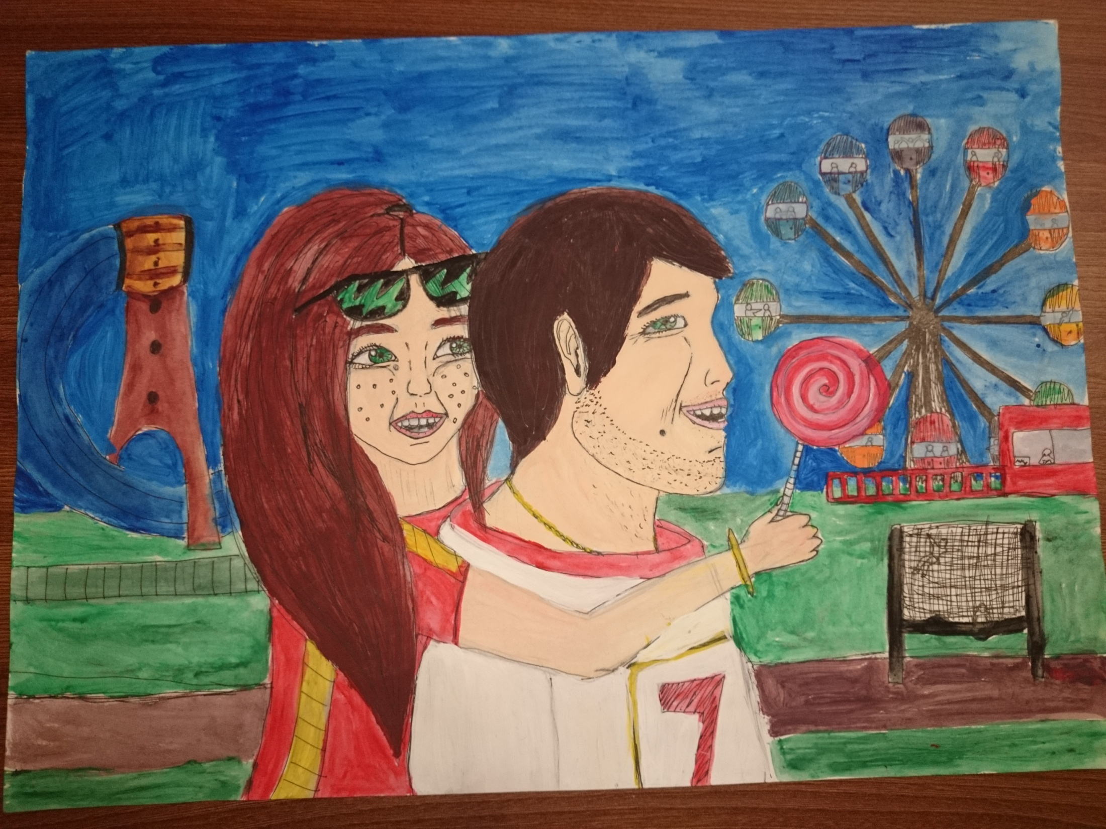
Юлия Кузнецова «Где папа?». Гуашь
Михайлова Тускулаана , 13 лет.Республика Саха (Якутия), город Якутск МАОУ СОШ№23, 6в

Slide 5
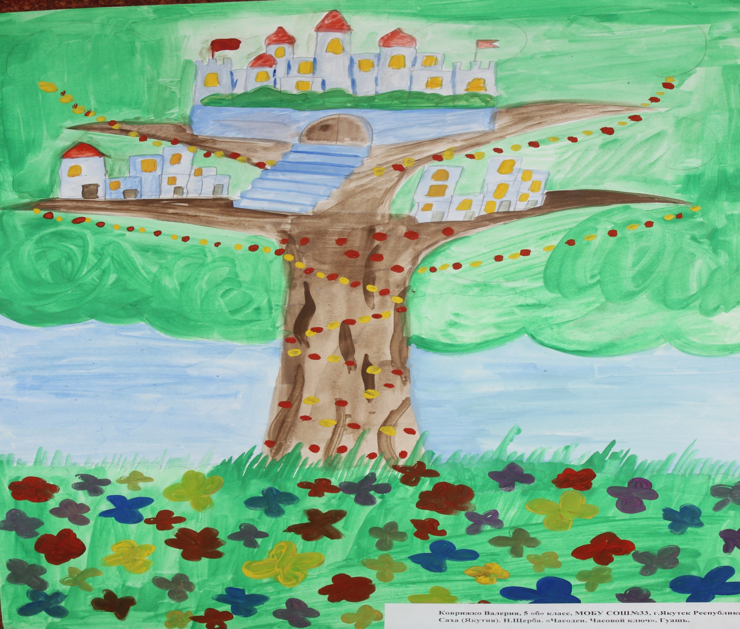
Коврижко Валерия, 5 «Б», МОБУ №33 г.Якутск

Slide 6
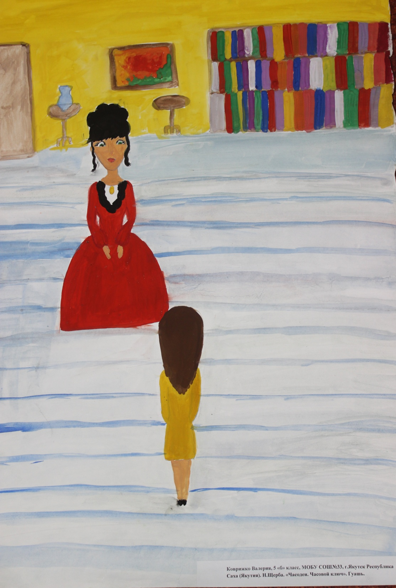
Коврижко Валерия, 5 «Б», МОБУ №33 г.Якутск
Н.Щерба «Часодеи».

Slide 7
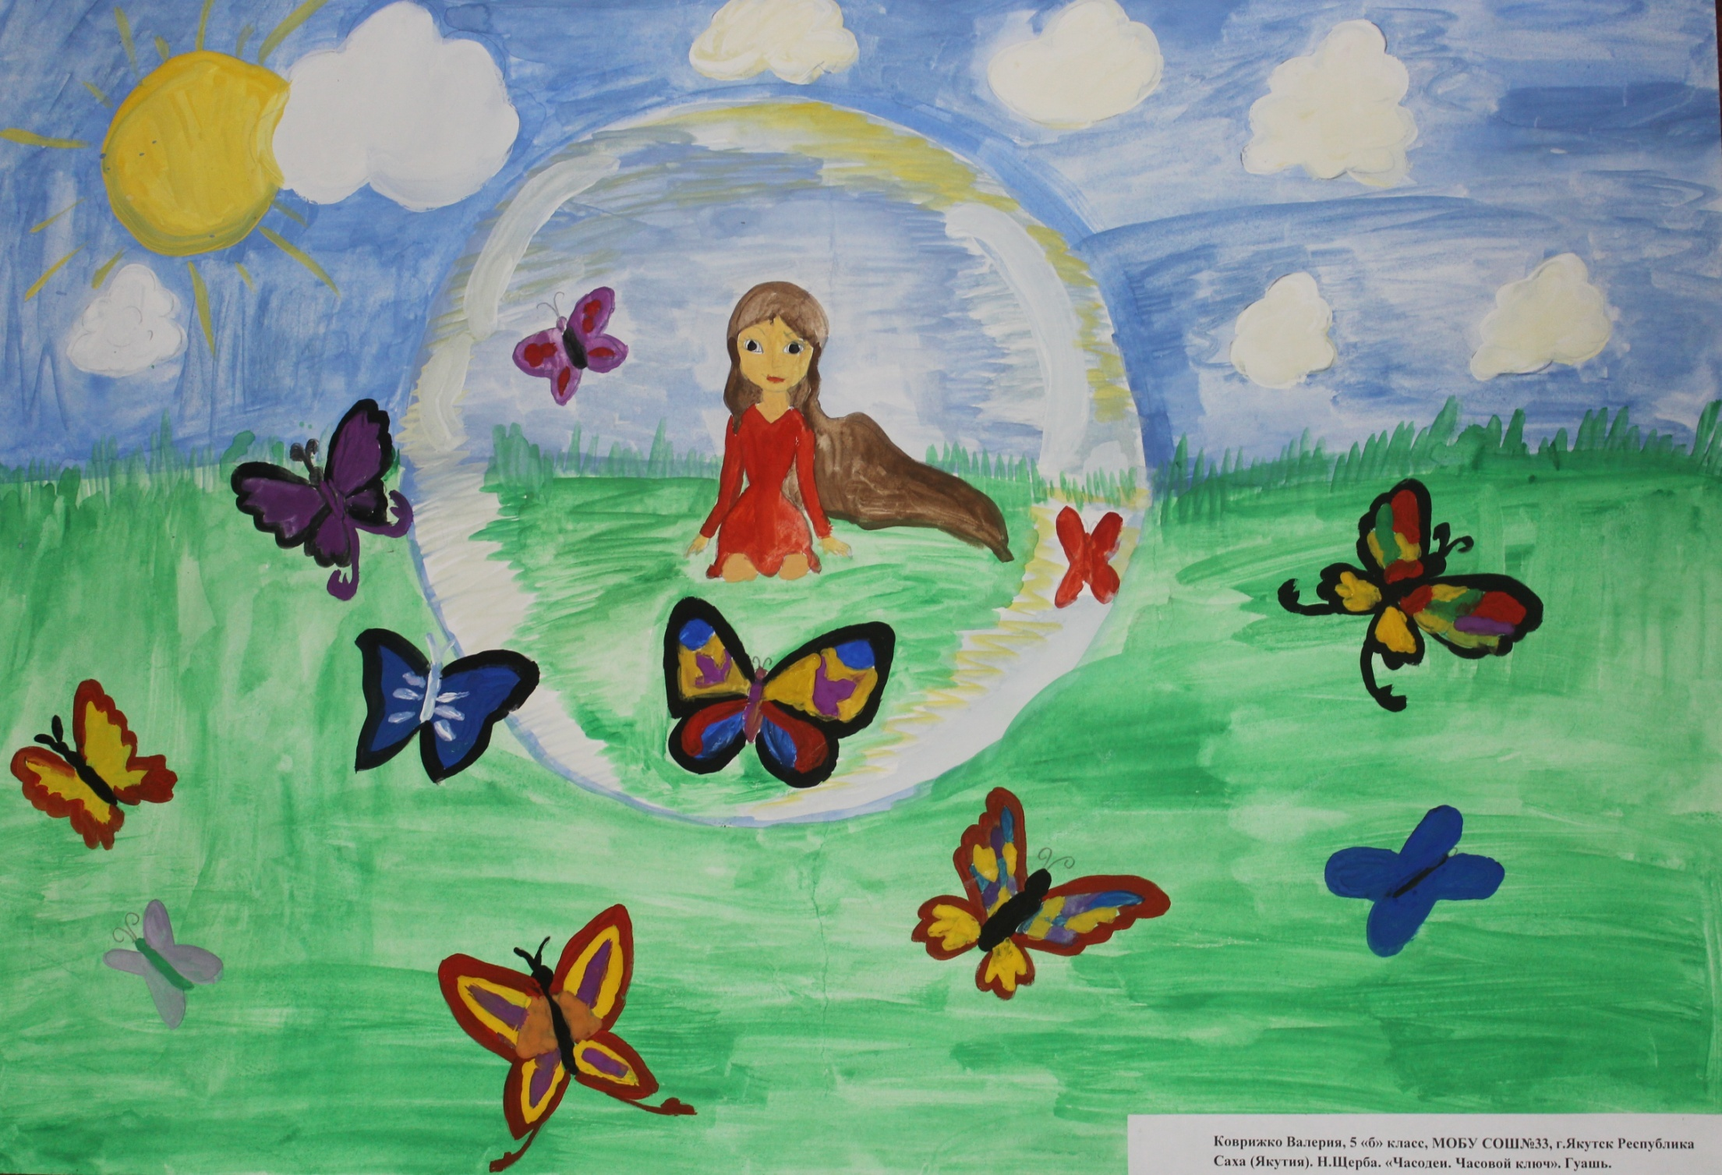

Slide 8
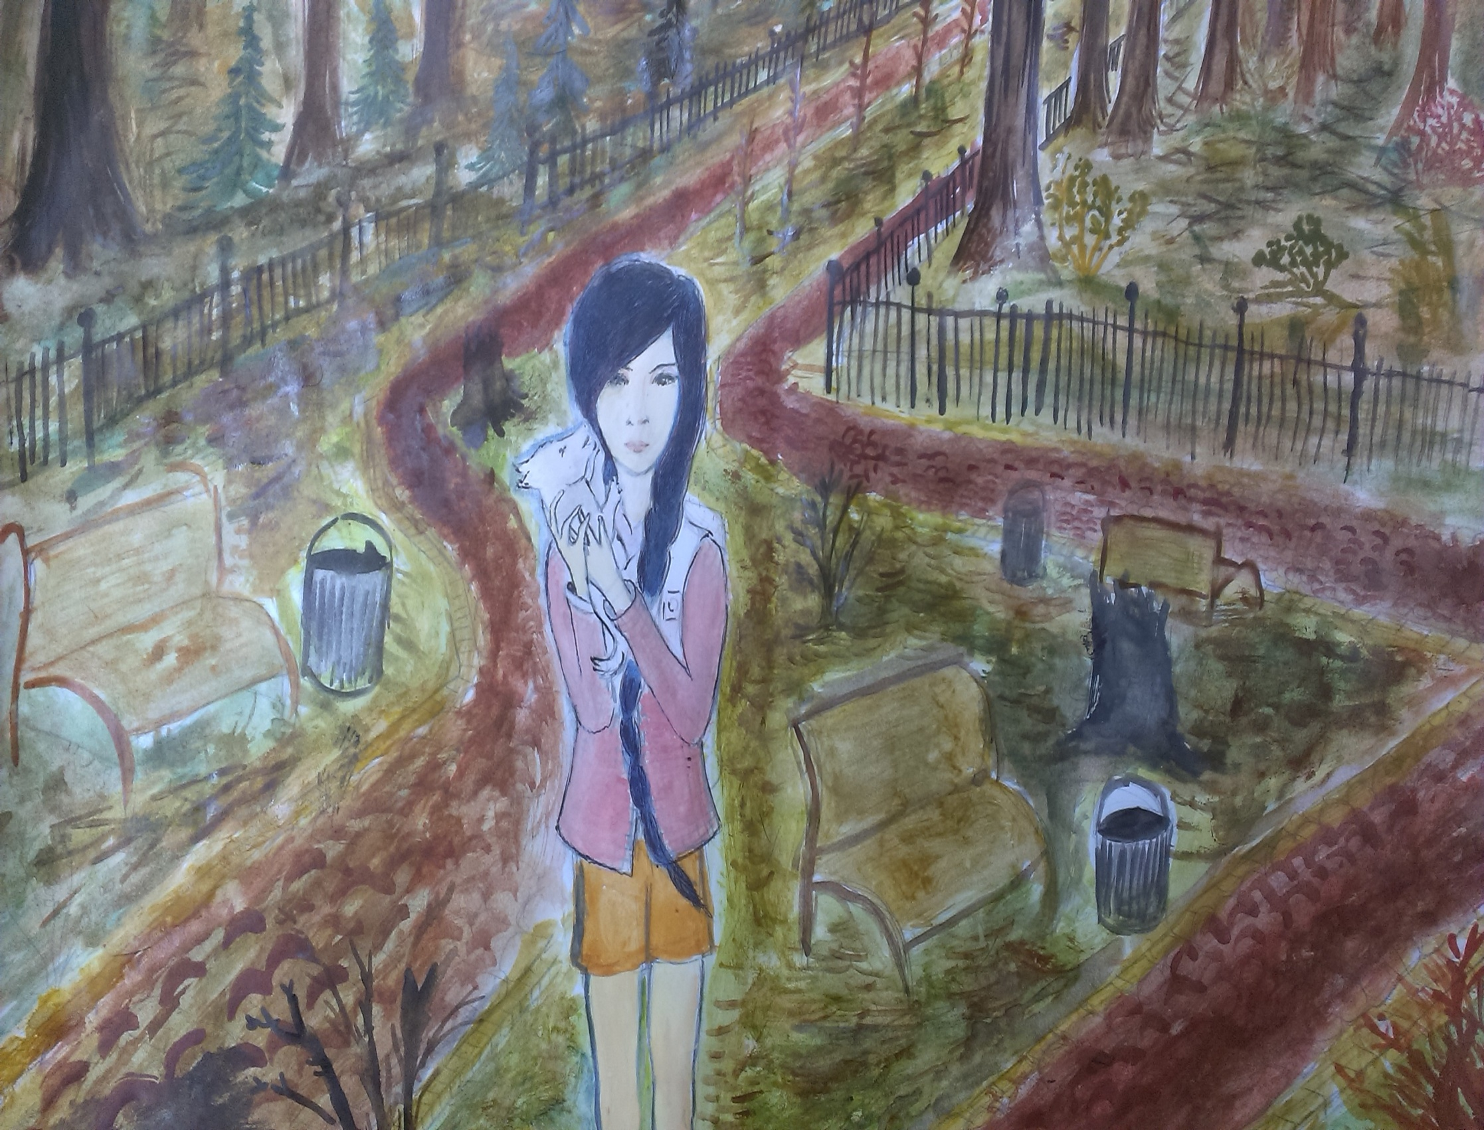
М.Аромштам. «Мохнатый ребенок». Акварель, гуашь.
Шестаков Владислав, 10 класс. Республика Саха (Якутия). Амга.

Slide 9
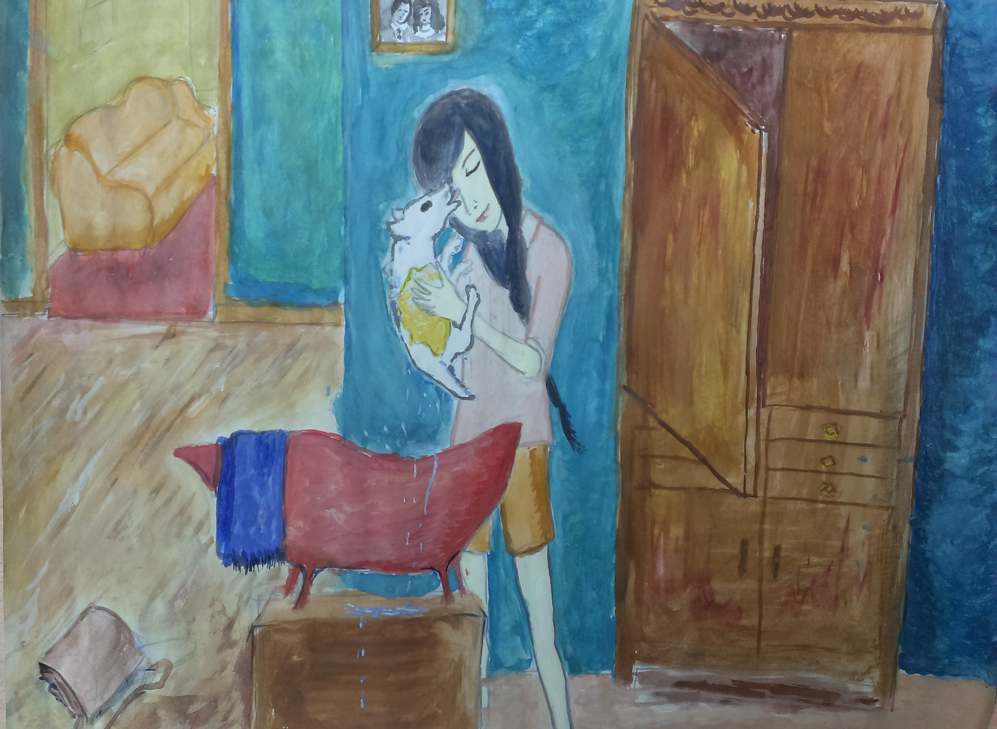
М.Аромштам. «Мохнатый ребенок». Акварель, гуашь
Шестаков Владислав, 10 класс. Республика Саха (Якутия). Амга.

Slide 10
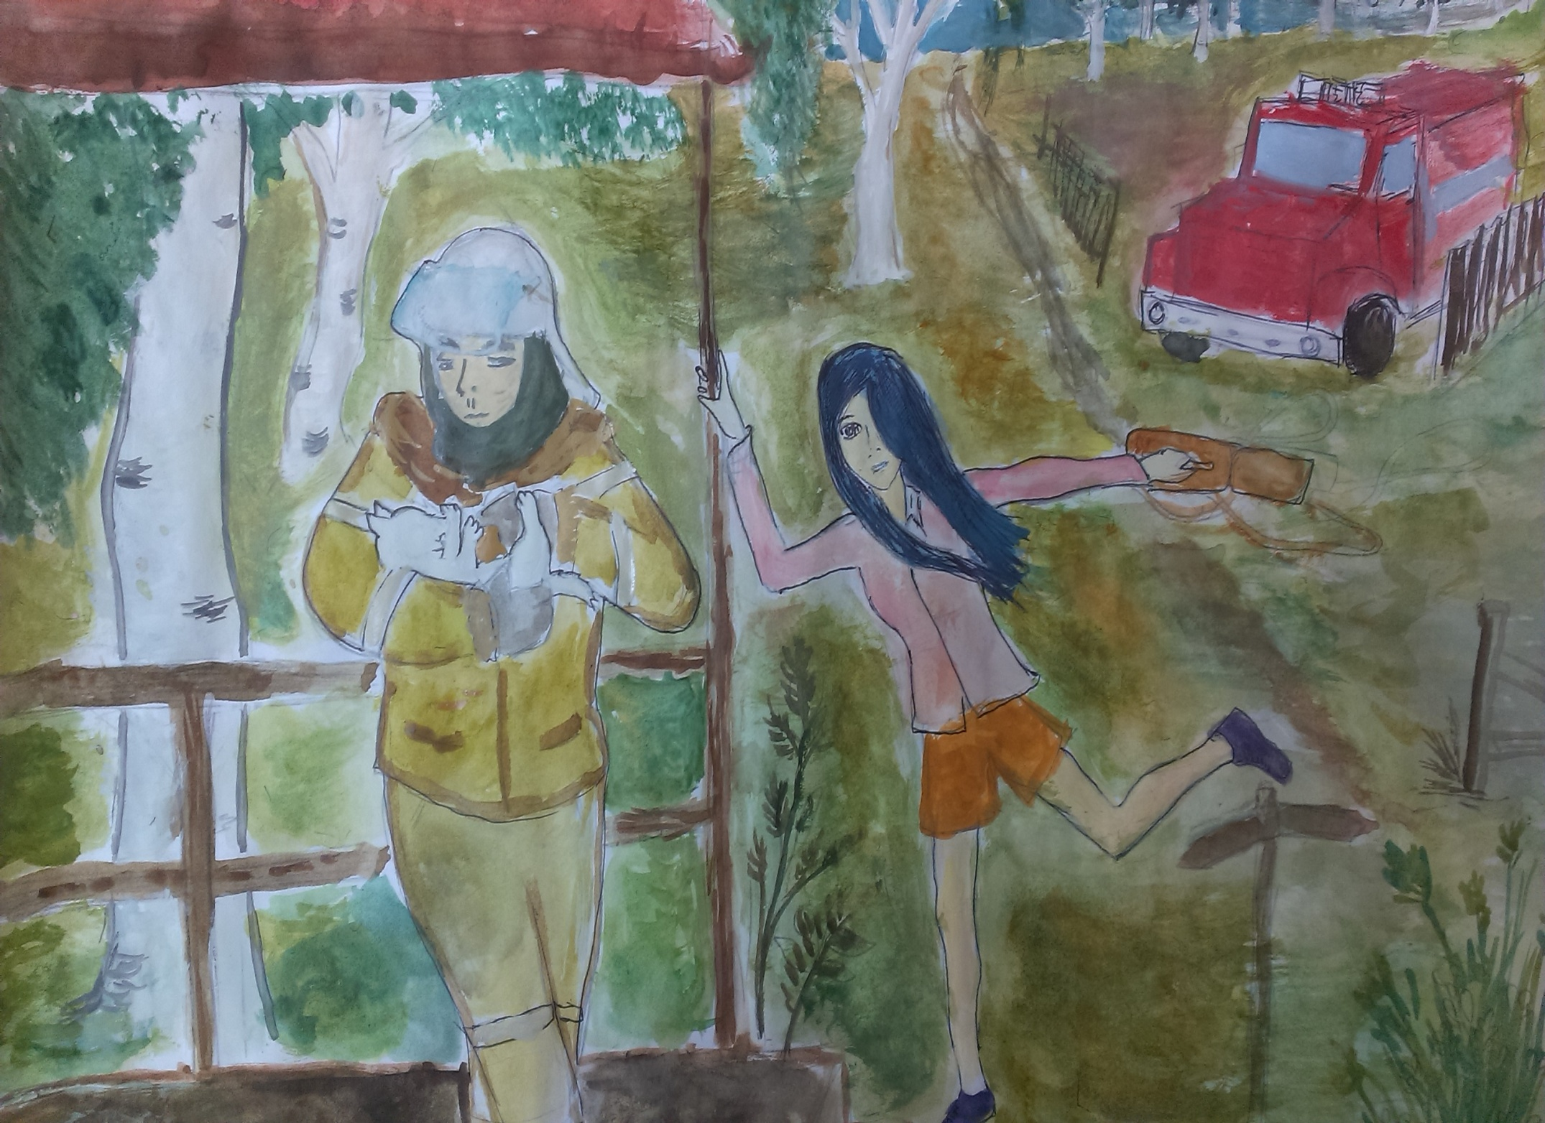
М.Аромштам. «Мохнатый ребенок». Акварель, гуашь
Шестаков Владислав, 10 класс. Республика Саха (Якутия). Амга.

Slide 11
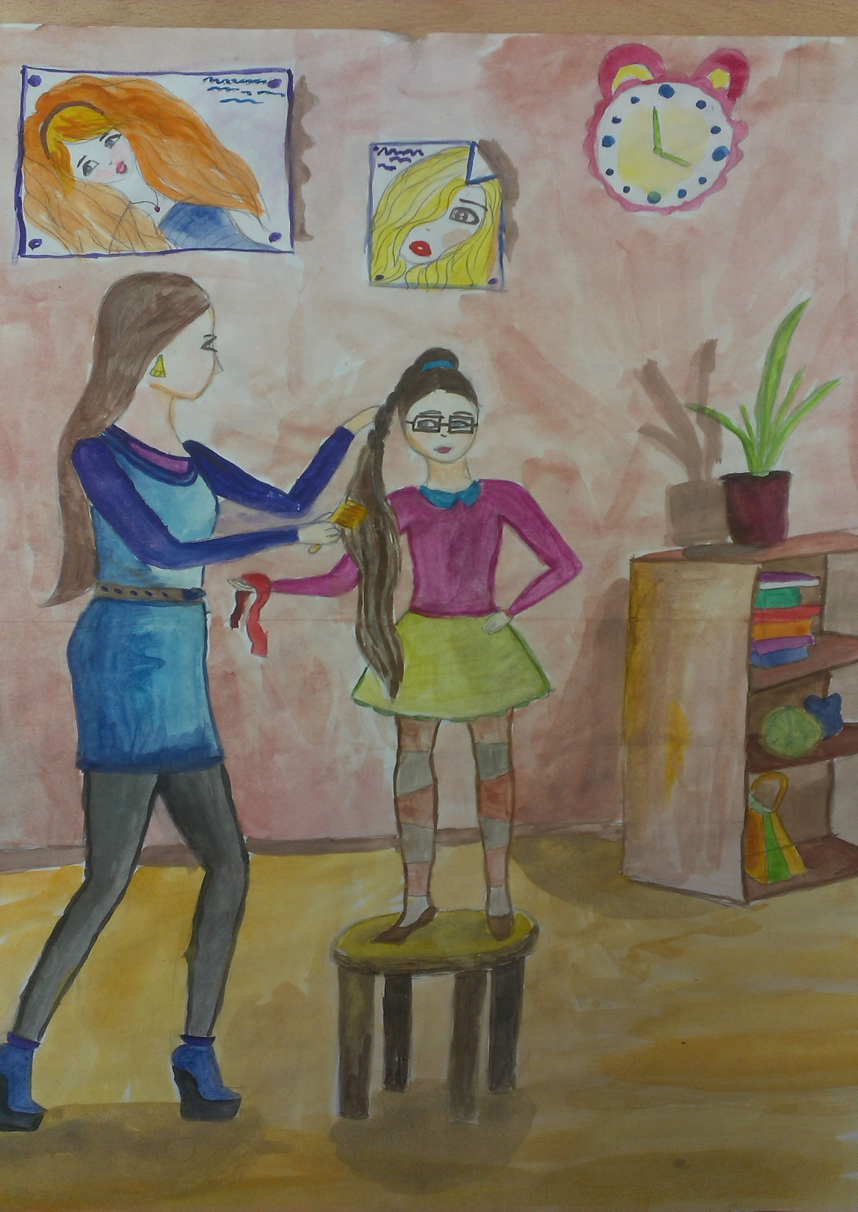
Шарова Маша, 7 класс. Республика Саха (Якутия). Амга. Т.Крюкова. «Триптих в черно-белых тонах»
«Сама не осознавая, что делает, она с раннего возраста внушала дочери, что та страшненькая и старалась сделать её неприметной. Волосы прятались в туго заплетённую косу и зализывались так, чтобы нельзя было заподозрить, как они великолепны. Ещё до школы выяснилось, что у Клавдии небольшое отклонение в зрении, и Антонина надела на дочь очки…»

Slide 12
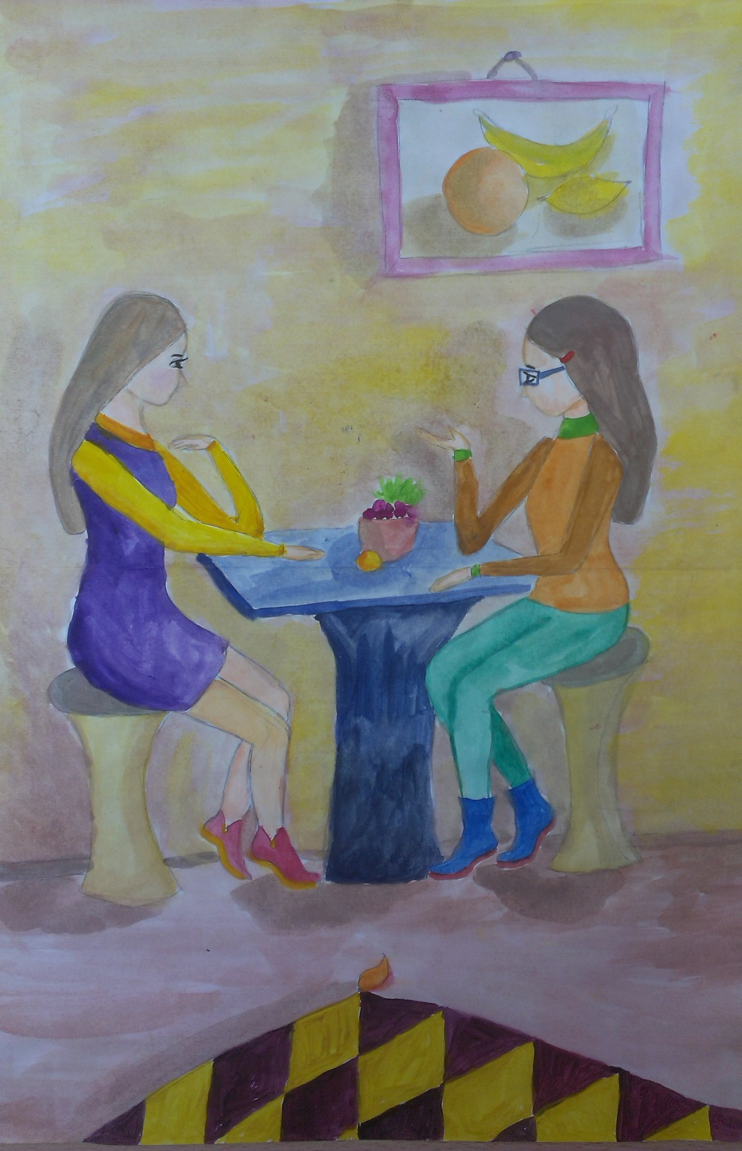
Шарова Маша, 7 класс. Республика Саха (Якутия). Амга. Т.Крюкова. «Триптих в черно-белых тонах»
«За ужином Клавдия невольно сравнивала себя с мамой. "Почему я не пошла в неё?" - с горечью думала она и вдруг спросила:
- Мам, а почему ты не вышла замуж? Ты такая красивая.
Антонина подняла на дочь удивлённый взгляд.»

Slide 13
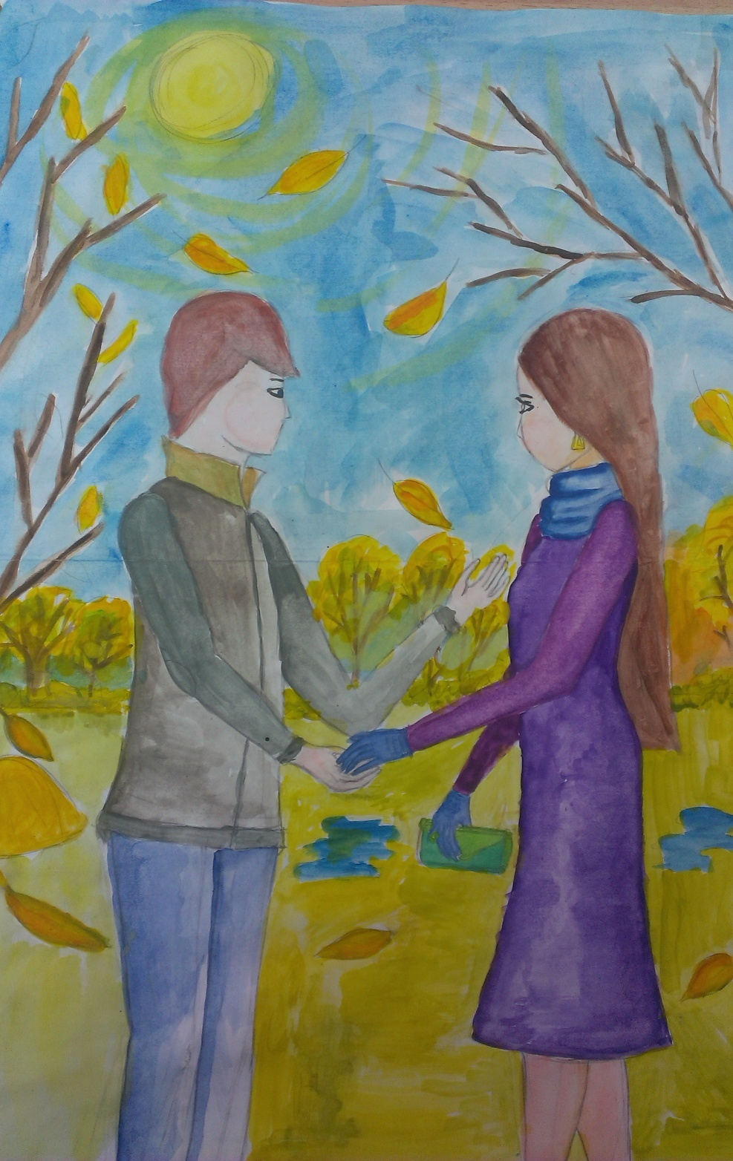
Шарова Маша, 7 класс. Республика Саха (Якутия). Амга. Т.Крюкова. «Триптих в черно-белых тонах»
Леса одевались в пёстрый осенний наряд. Антонина с ужасом ждала наступления холодов. Илья не заговаривал о зиме, как будто не задумывался о том, что их частым встречам придёт конец.
- Скоро надо будет забивать дом на зиму, - исподволь начала Антонина.
- Я помогу, - пообещал Илья. - Двум бабам без мужика в семье трудно.

Slide 14
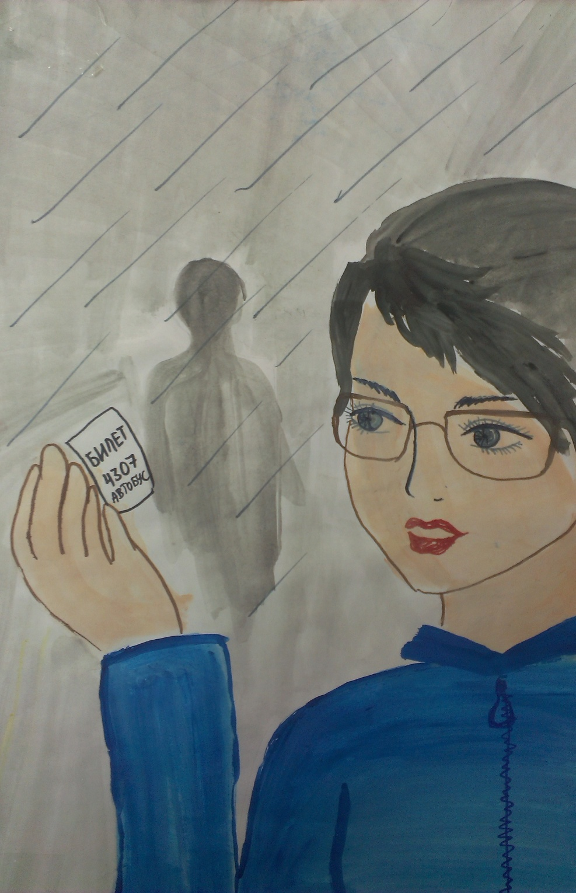
Павлова Лада, 7 класс. Республика Саха (Якутия). Амга. Т.Крюкова. «Триптих в черно-белых тонах»
«Больше всего на свете Клавдии хотелось, чтобы парень обернулся и заговорил с ней, но чудеса не происходят каждую минуту. И тут она вспомнила, куда положила проездной. Девушка сунула руку в карман джинсов. Так и есть! Ей так отчаянно хотелось обратить на себя внимание, что она наперекор своей извечной робости протянула незнакомцу белый кусочек картона и торжествующе произнесла:
- Вот! Нашёлся…»

Slide 15
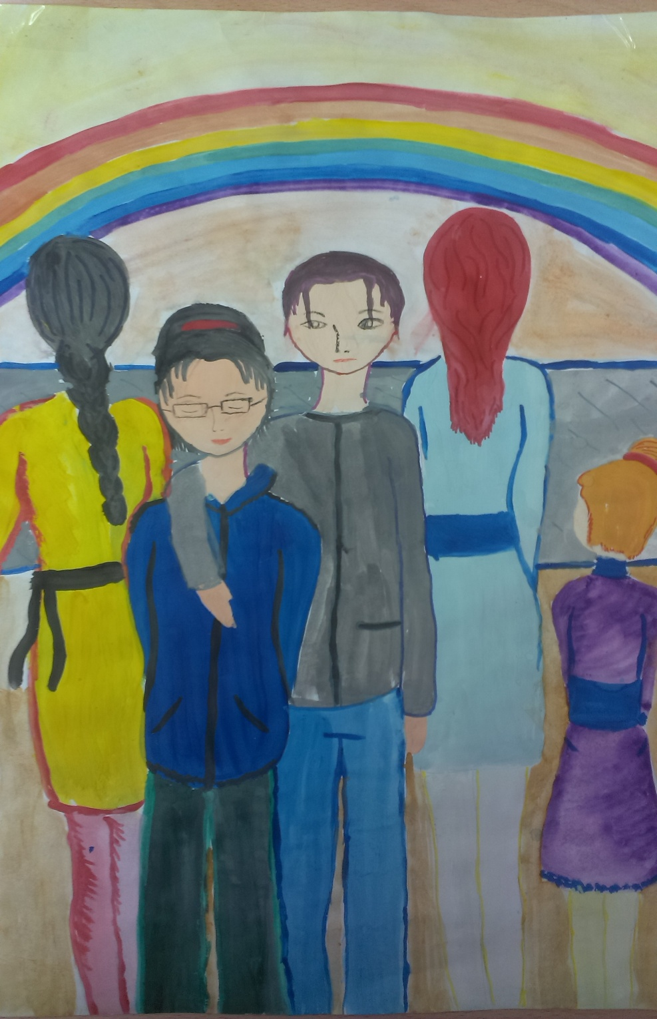
Павлова Лада, 7 класс. Республика Саха (Якутия). Амга. Т.Крюкова. «Триптих в черно-белых тонах»
«Девушка стояла не дыша. Этого не могло происходить с ней. Наверное, она спит и видит во сне сказочного принца. Клавдия чувствовала его руку у себя на плече и боялась пошевелиться, чтобы не спугнуть волшебство. Она и мечтать не могла, что такой сногсшибательный парень её обнимет…»

Slide 16
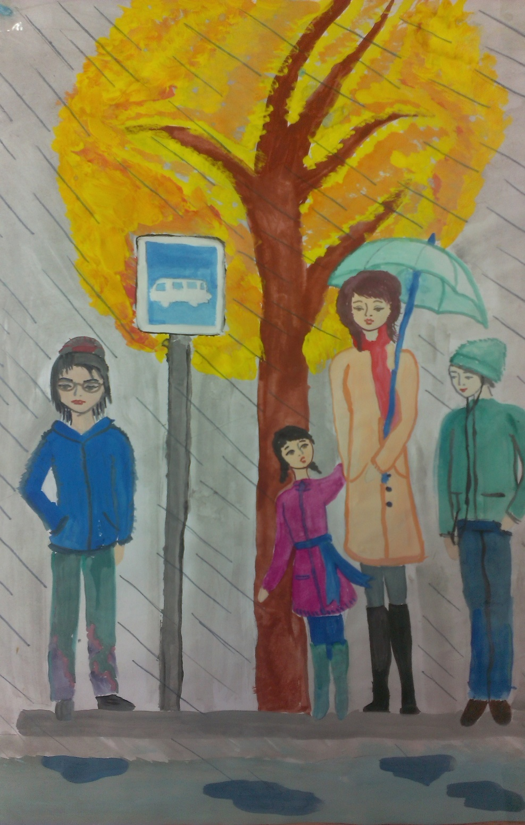
Павлова Лада, 7 класс. Республика Саха (Якутия). Амга. Т.Крюкова. «Триптих в черно-белых тонах»
«Близился час пик. На автобусной остановке собралась огромная толпа. На краю тротуара, нахохлившись, стояла молоденькая девушка в мешковатой серой куртке. Она выглядела как гадкий утёнок, которого отвергла благородная стая. Её белёсые волосы, были зализаны назад так, что девушка казалась почти лысой. Дужки очков оттопыривали покрасневшие от холода уши. Старомодная роговая оправа, какую носят разве что пенсионеры перед телевизором, тоже не делала её привлекательной. Девчонка настолько смирилась со своим неказистым обликом, что ей даже не приходило в голову сменить оправу на более стильную…»

Slide 17
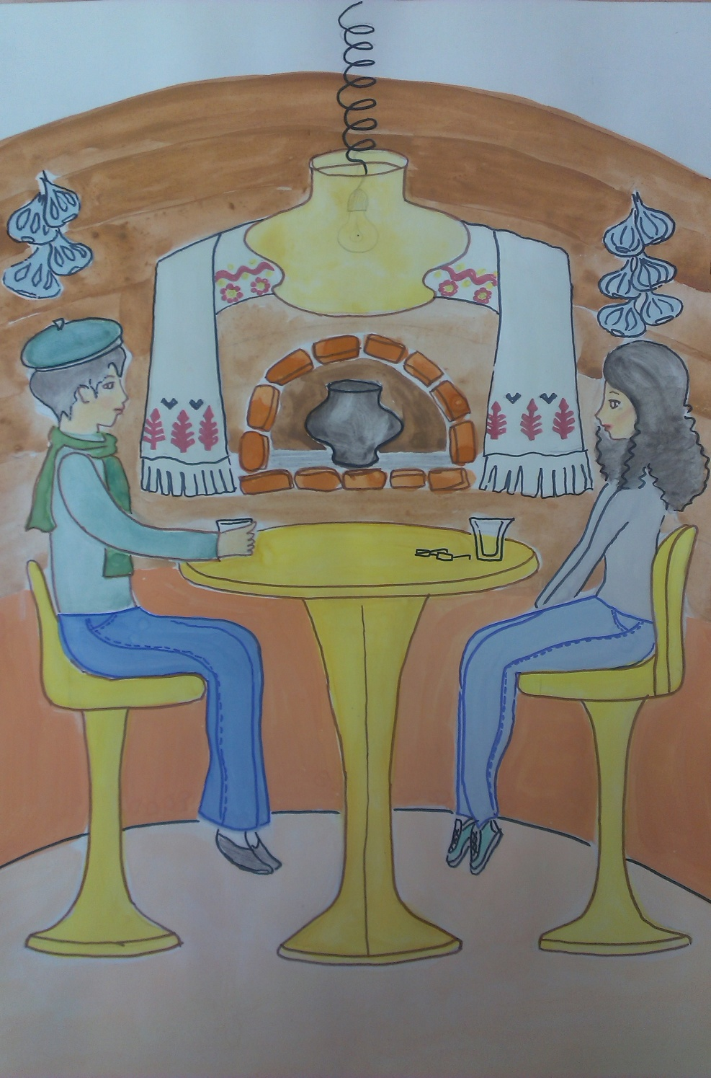
Чекальдина Аня, , 7 класс. Республика Саха (Якутия). Амга. Т.Крюкова. «Триптих в черно-белых тонах»
«Все места были заняты. Ребята уже собирались уйти, когда седьмой номер углядел маленький столик в углу.
Они заказали мороженое. Интерьер располагал к отдыху, но Клавдия сидела как на иголках. В новом облике она чувствовала себя не в своей тарелке. Ей казалось, что помада размазалась, а тушь потекла. Распущенные волосы с непривычки мешали. Но больше всего её беспокоило, о чём говорить с незнакомым парнем…»

Slide 18
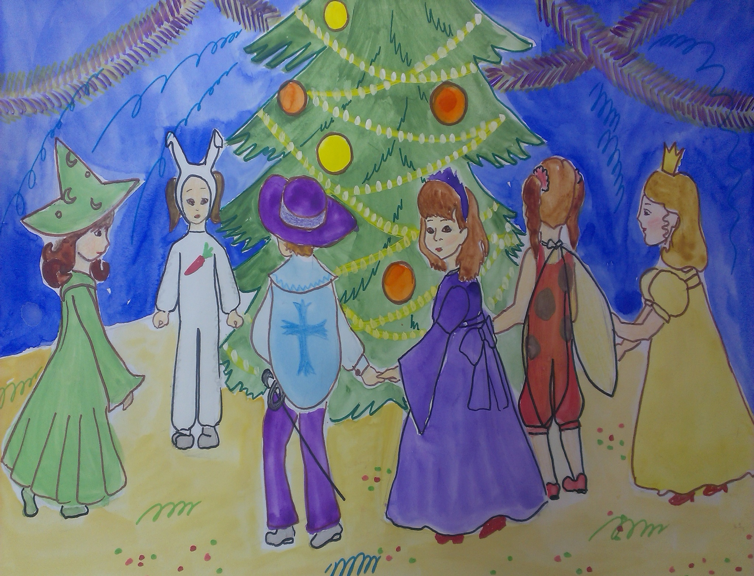
Чекальдина Аня, , 7 класс. Республика Саха (Якутия). Амга. Т.Крюкова. «Триптих в черно-белых тонах»

Slide 19
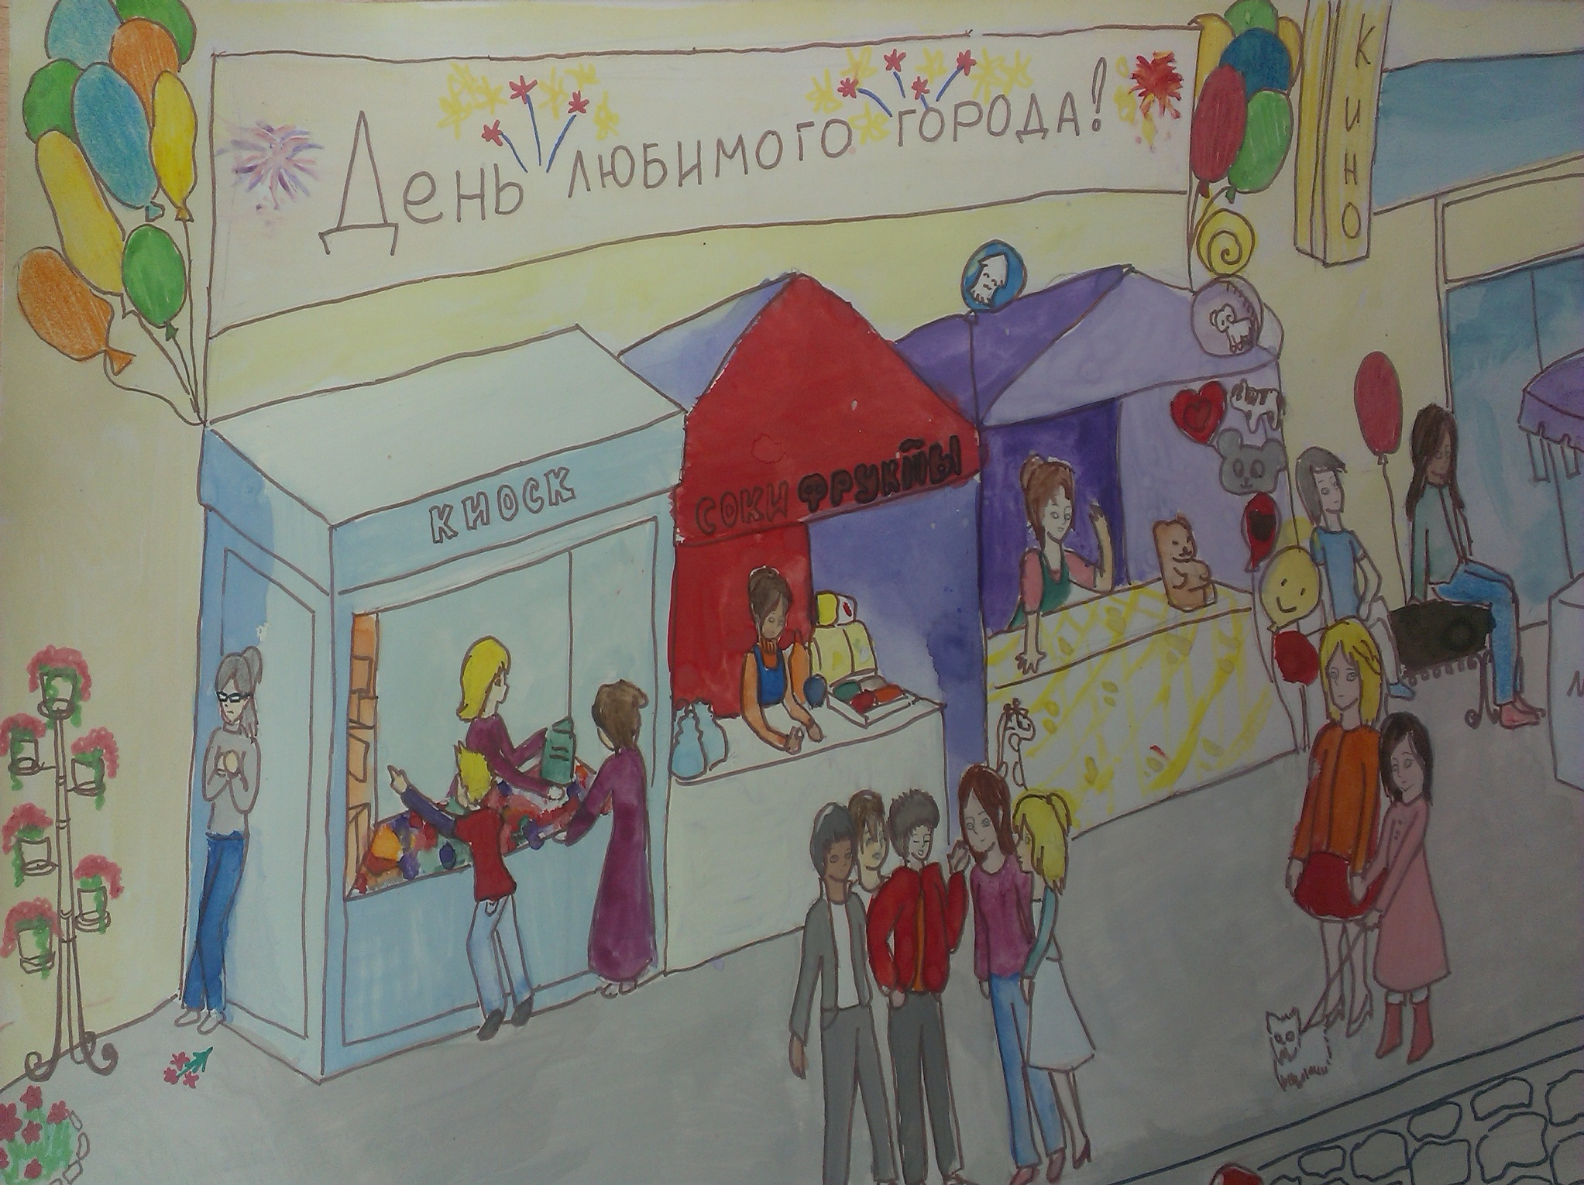
Чекальдина Аня, , 7 класс. Республика Саха (Якутия). Амга. Т.Крюкова. «Триптих в черно-белых тонах»

Slide 20
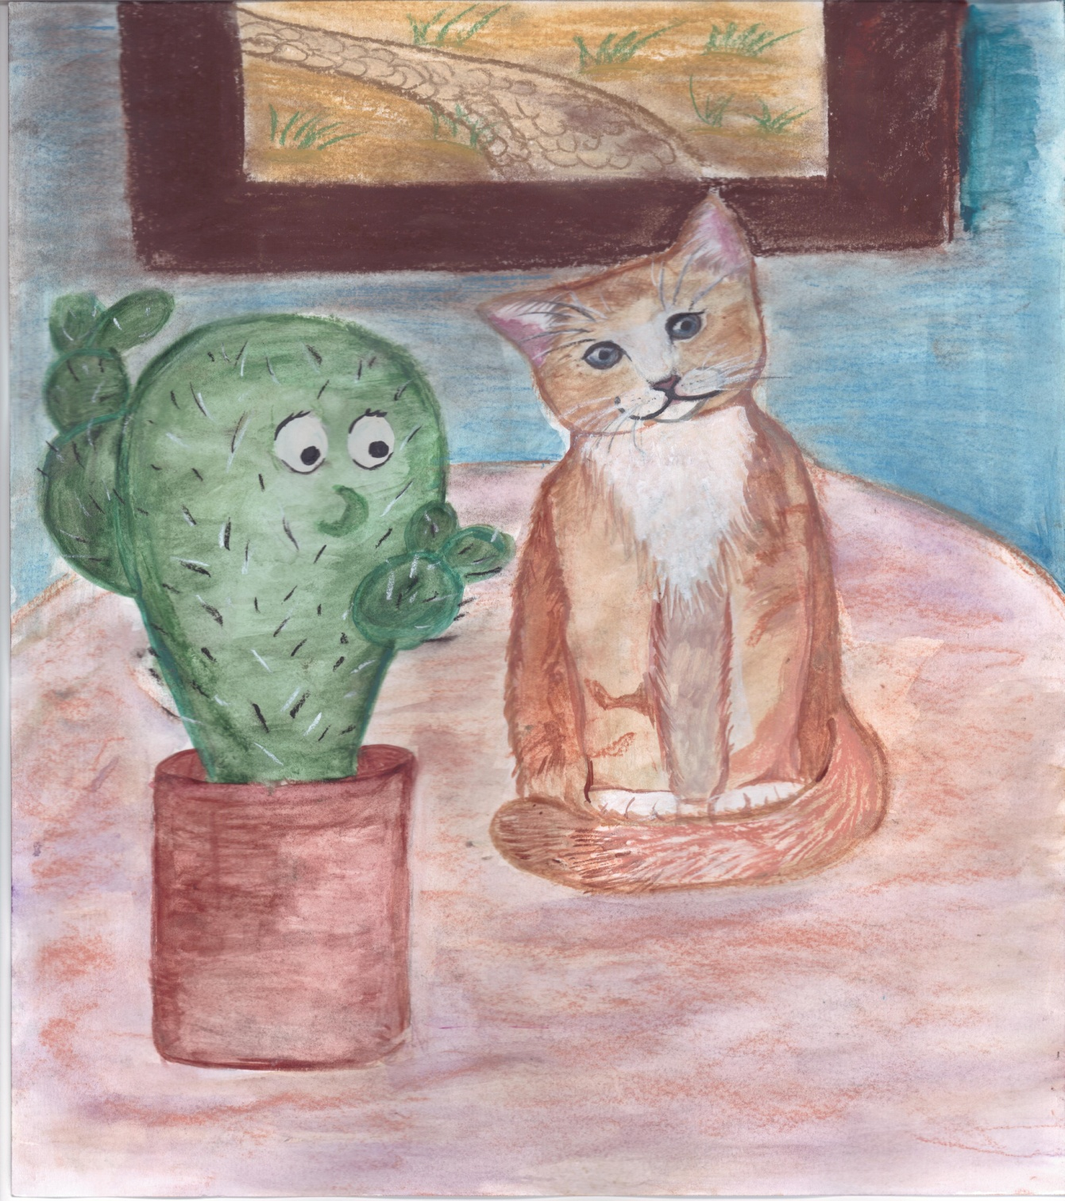
Башарымова София, Полежаева Светлана, 7 «А». МАОУ лицей «Ступени», Хабаровск
М.Аромштам. «Мохнатый ребенок».
Гришка бросился обратно в прихожую, притащил в кухню пакет и достал оттуда маленький колючий кактус в горшочке».

Slide 21
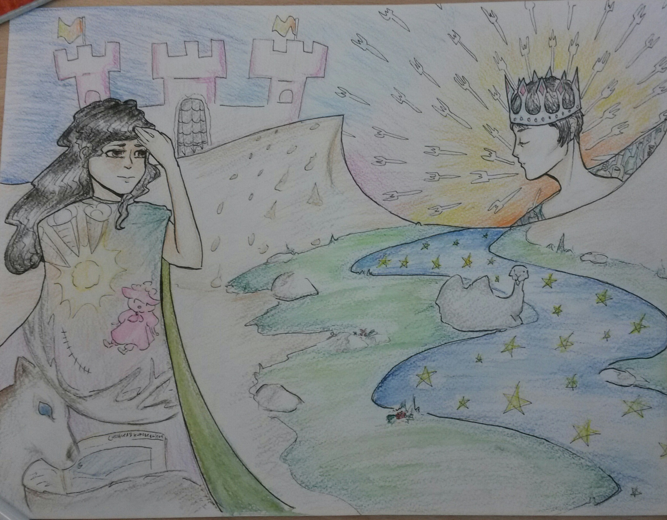
Дина Сабитова. "Где нет зимы". Цветные карандаши, акварельные карандаши, черный лайнер.
Соловьева Ирина, 9"А" класс, МОБУ ГКГ, город Якутск, Республика Саха (Якутия).

Slide 22
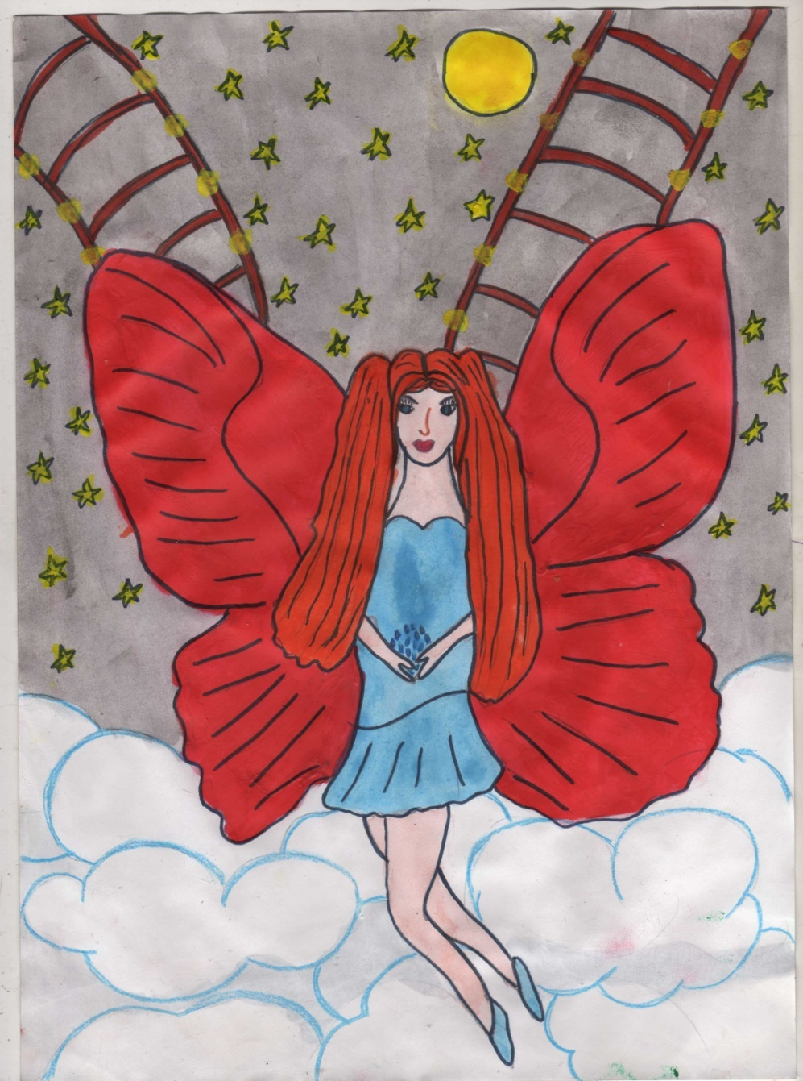
Васильева Анастасия,
7Б кл., 13лет
ОУ-МБОУ СОШ
п.г.т. Уруша,
Сковородинский район,
Амурская область
Она, как заворожённая, сложила ладошки вместе - они наполнились голубыми и синими мерцающими искрами. У неё были красивые огненно-красные крылья. Василиса взмахнула ими – вышло это абсолютно легко, будто она летала всю жизнь…Пушистые облака неожиданно сменились звёздами, дружелюбно мерцающими вдалеке…И вдруг в мягкой бархатной темноте вспыхнули тысячи огненных лестниц…
Наталья Щерба «Часодеи»

Slide 23
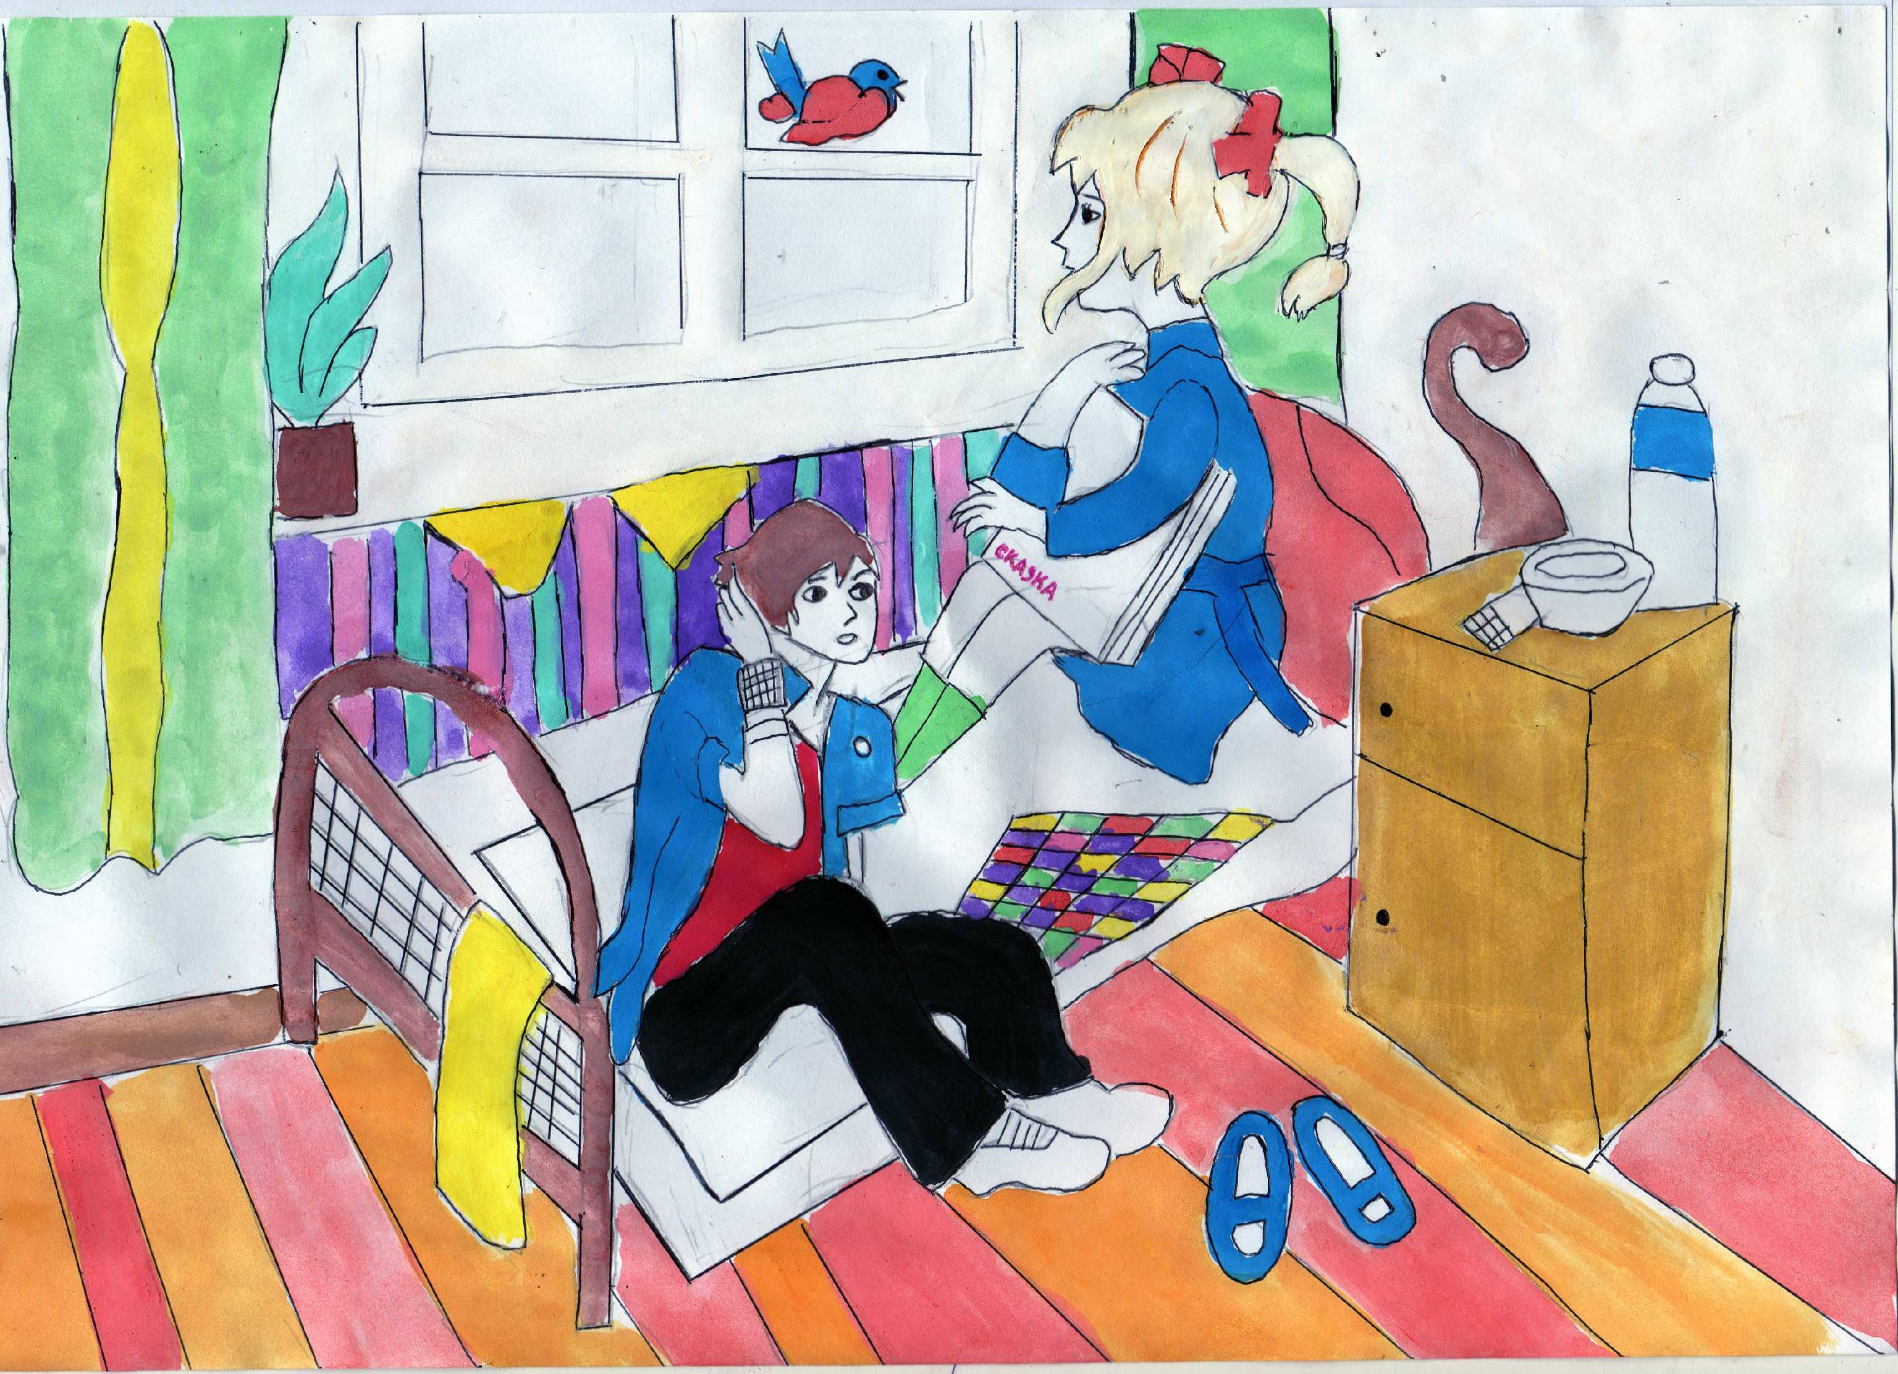
Лукашина Анастасия7 «Б» МБОУ СОШ пгт Уруша Амурская область
- Ну что ты? Всё хорошо, - сказал Савва и присел на край кровати…
Клавдия улыбнулась. Савва был с ней. Мир обретал краски.
Крюкова Т. «Триптих в черно- белых тонах»

Slide 24
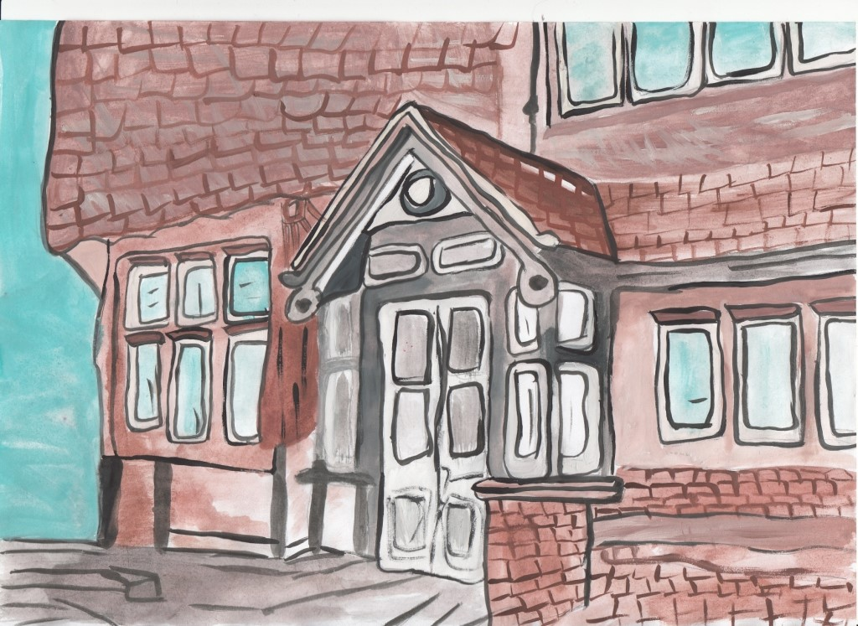
Жвалевский Андрей, Пастернак Евгения "Смерть мёртвым душам!"
Рябинина Анна, 11 кл, МБОУ СОШ пгт Уруша Амурская область

Slide 25
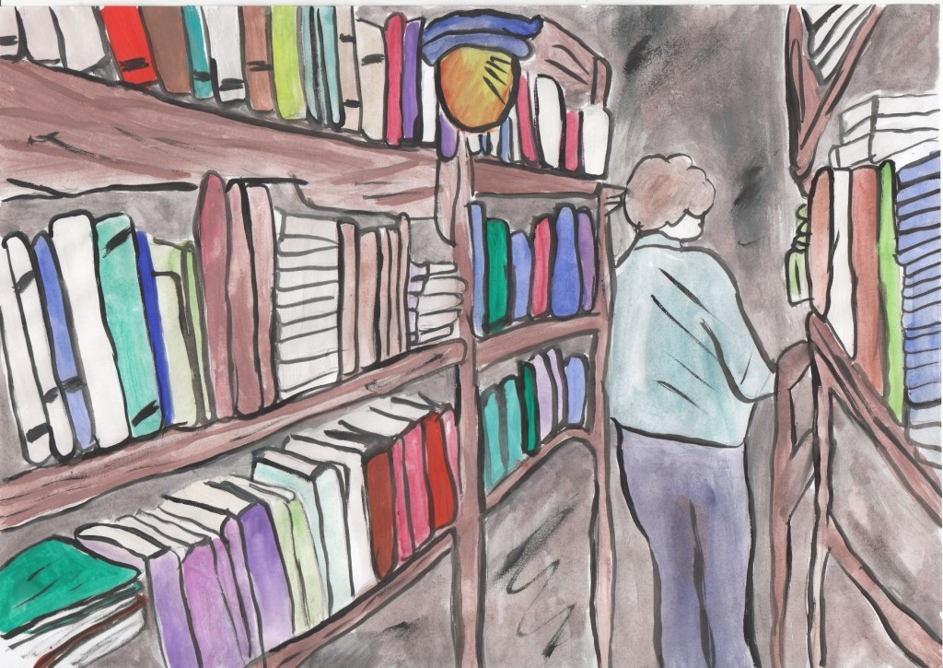
Жвалевский Андрей, Пастернак Евгения "Смерть мёртвым душам!"
Рябинина Анна, 11 кл, МБОУ СОШ пгт Уруша Амурская область

Slide 26
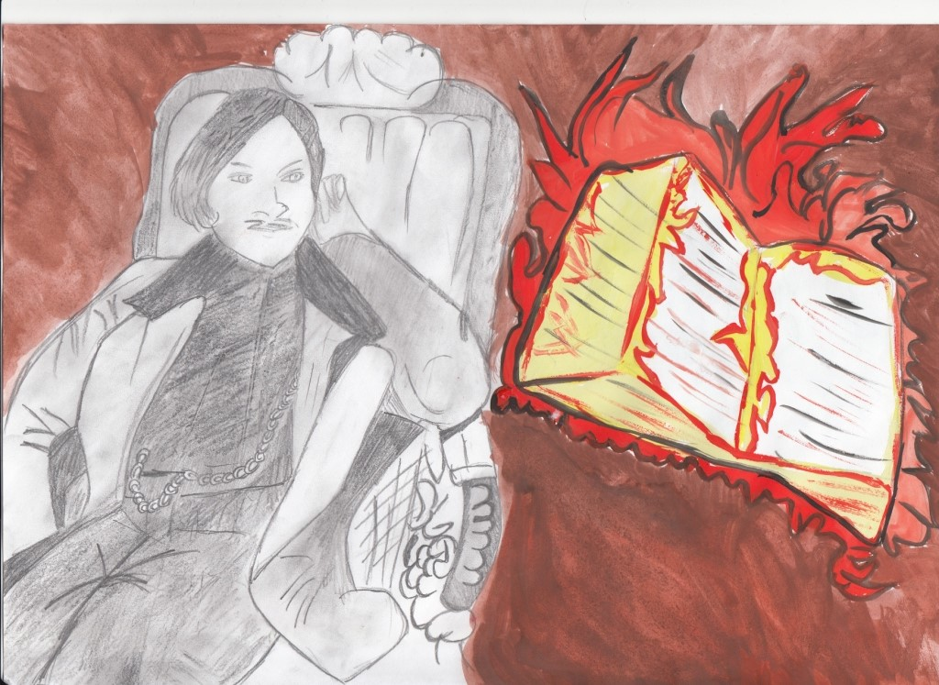
Жвалевский Андрей, Пастернак Евгения "Смерть мёртвым душам!"
Рябинина Анна, 11 кл, МБОУ СОШ пгт Уруша Амурская область

Slide 27
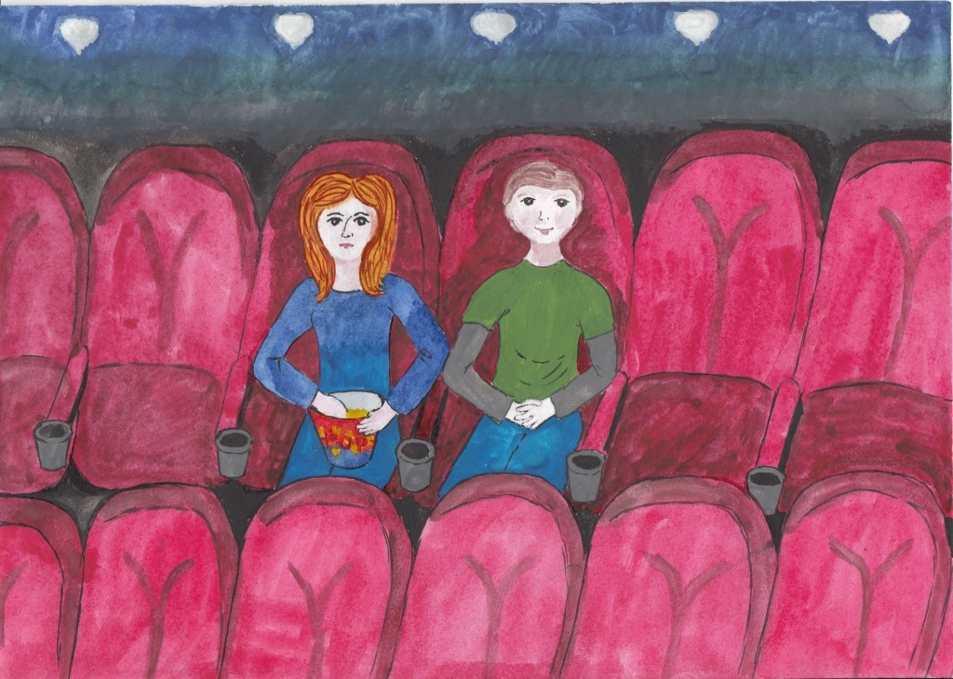
Жвалевский Андрей, Пастернак Евгения «Типа, смотри, короче»
Султанова Ирина, 9 кл, МБОУ СОШ пгт Уруша Амурская область

Slide 28
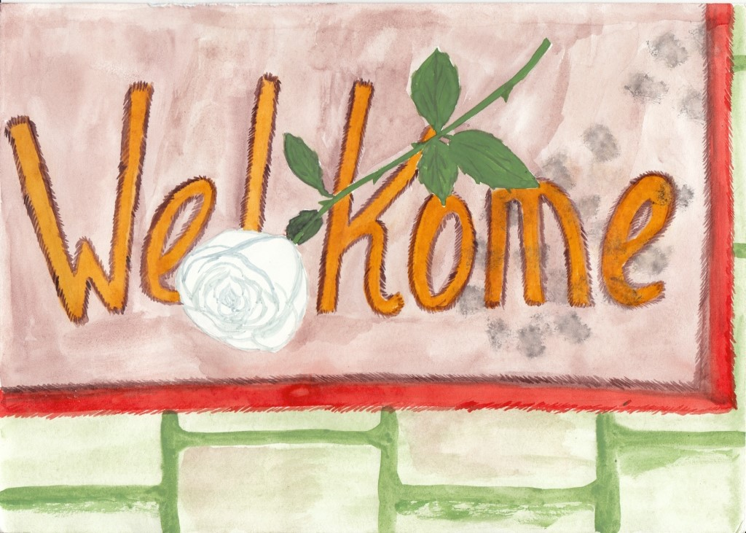
Жвалевский Андрей, Пастернак Евгения «Типа, смотри, короче»
Султанова Ирина, 9 кл, МБОУ СОШ пгт Уруша Амурская область

Slide 29
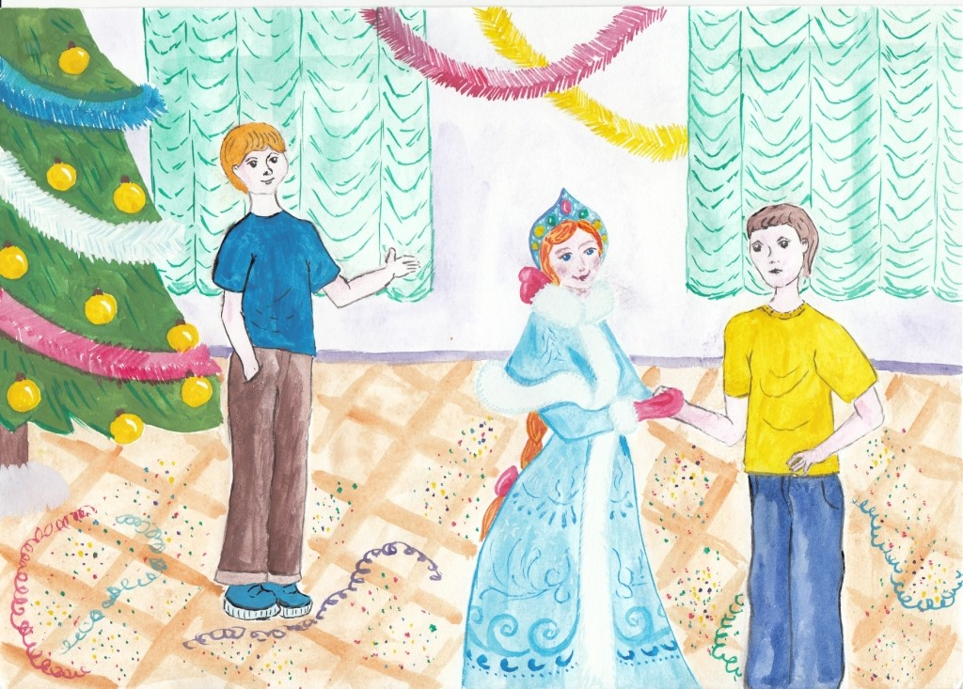
Жвалевский Андрей, Пастернак Евгения «Типа, смотри, короче»
Султанова Ирина, 9 кл, МБОУ СОШ пгт Уруша Амурская область

Slide 30
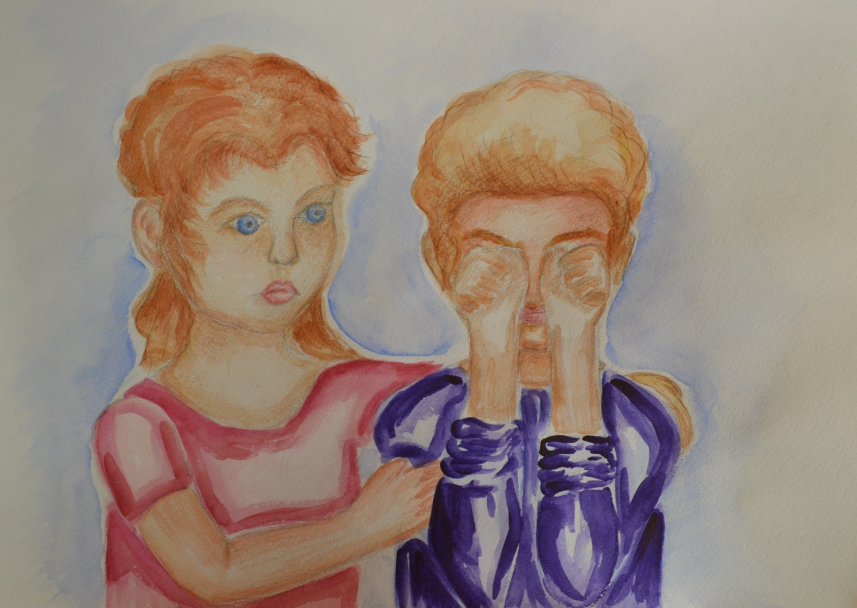
Прокопьева Александра, 9 «А» класс, МБОУ СОШ № 26, город Хабаровск. М. Аромштам. «Когда отдыхают ангелы». Акварель, карандаш.
«Ромик выглядел совершенно уничтоженным. Он был маленьким, худеньким, по природе своей совершенно безвредным, и обожал играть с девочками.Уличенный в неправедных намерениях, Ромик даже не пытался сдерживаться – только горько плакал, вызывая у заложившей его публики сочувствие, граничащее с нежностью»

Slide 32
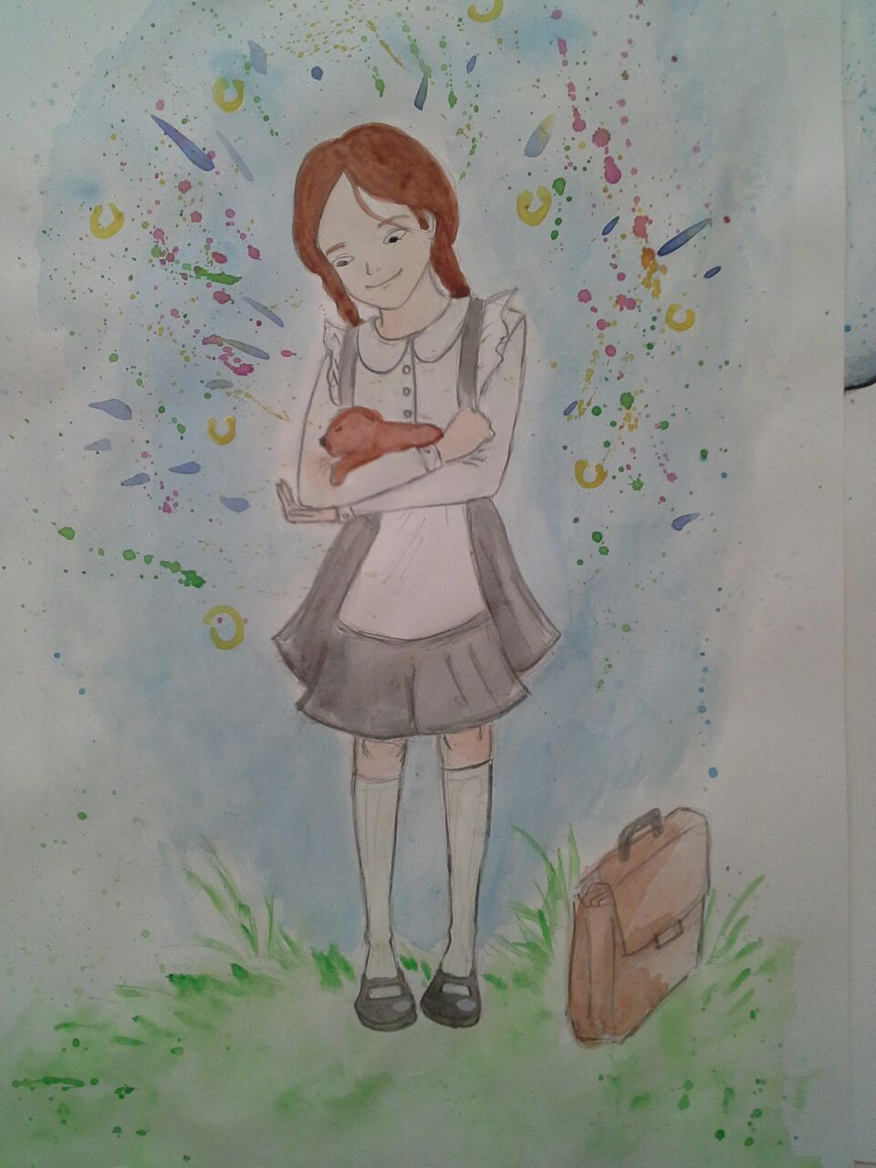
Необутова Анна,
8 класс,
МБОУ СОШ № 33
Г. Якутск.
М. Аромштам «Мохнатый ребёнок». Акварель.
«Но было ясно: щенок почему-то остался сиротой и очень нуждается в ком-нибудь добром и заботливом. Внутри ринки забили барабаны и завыли сирены. Барабаны били от счастья. Сирены объявляли тревогу»

Slide 33
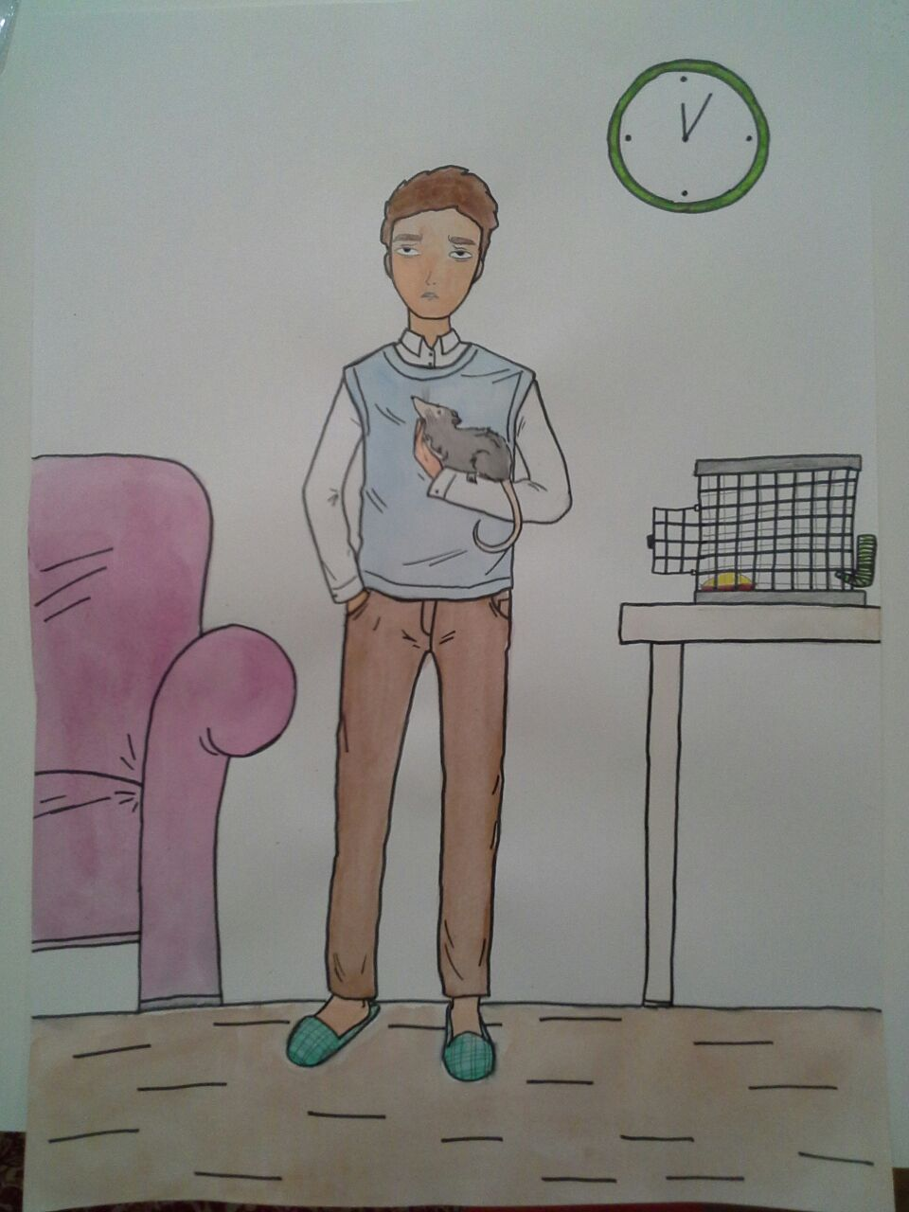
Необутова Анна,
8 класс,
МБОУ СОШ № 33
Г. Якутск.
М. Аромштам «Мохнатый ребёнок». Акварель, фломастер.
« – Сегодня я зашёл в комнату, а крыса попросился на руки, – с удивлением рассказывал папа. – Сидел у клетки, увидел меня, доковылял до моей ноги и стал перебирать передними лапками по штанине. Пришлось полчаса носить его на руках »

Slide 34
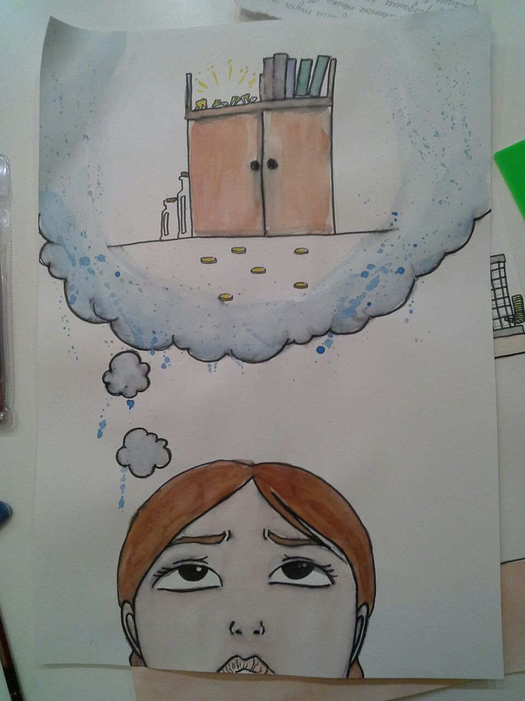
Необутова Анна,
8 класс,
МБОУ СОШ № 33
Г. Якутск.
М. Аромштам «Мохнатый ребёнок». Акварель, фломастер.
«У Ринки перед глазами тут же возникли книжные полки.На полках перед рядами книг неровными кучками были разложены зубы: жёлтые и большие – бабушкины, и мелкие маленькие – её собственные. Это ужасное зре лище тут же заставило Ринку раскаяться в желании разбрасывать копейки»

Slide 35
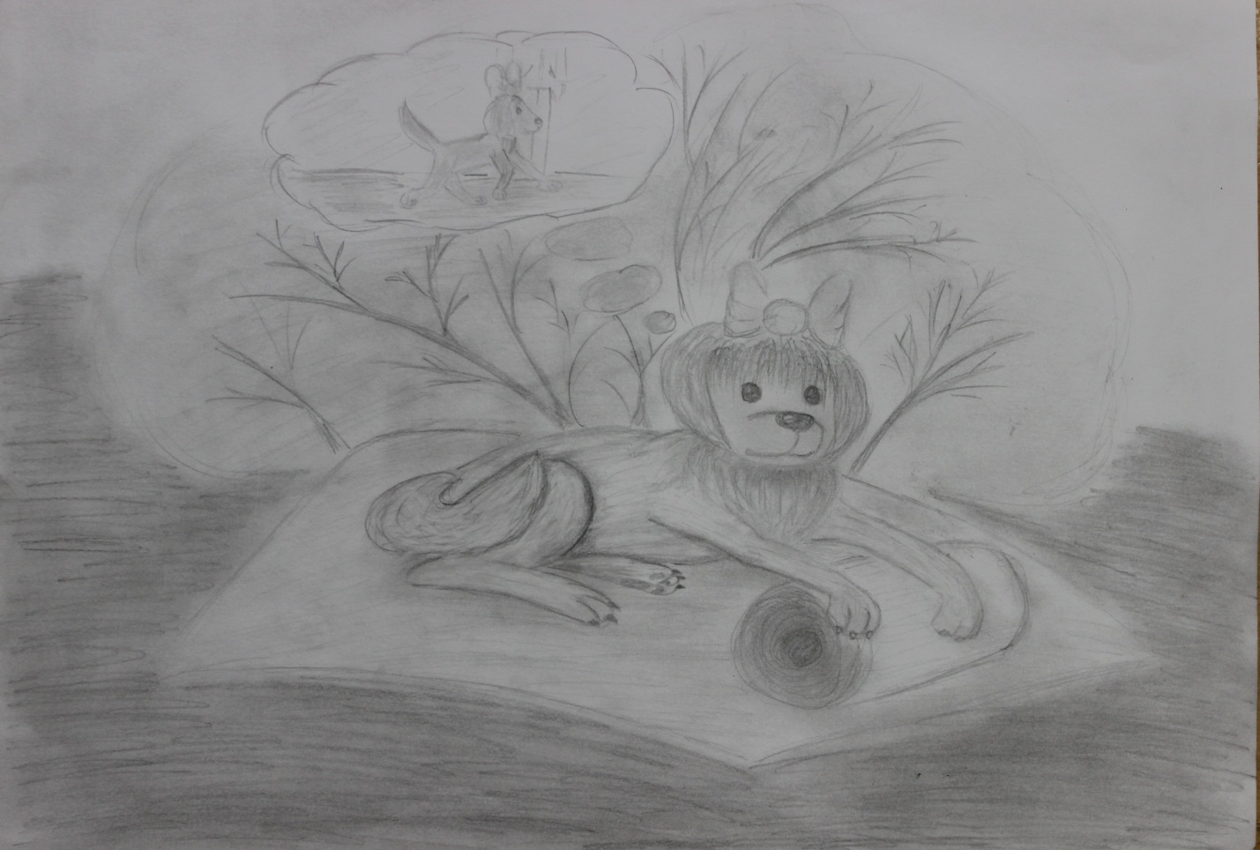
Влащенко Наталья, 6 класс, МБОУ СОШ с. Нижнетамбовского. Комсомольский район , Хабаровский край. Д. Сабитова. «Цирк в шкатулке». Карандаш.
«Как только у Китценьки выдавалась свободная минутка, собачка садилась в тенечке, закрывала глаза и начинала предаваться любимому делу. Мечтать. Большую собаку все уважают. Никто-никто не подойдет к ней, не схватит неожиданно поперек живота и не начнет умиляться: « Ах ты моя маленькая , ах ты моя пусечка». Никто не будет задавать глупых вопросов: «А это щеночек? А где его мама?»…

Slide 36
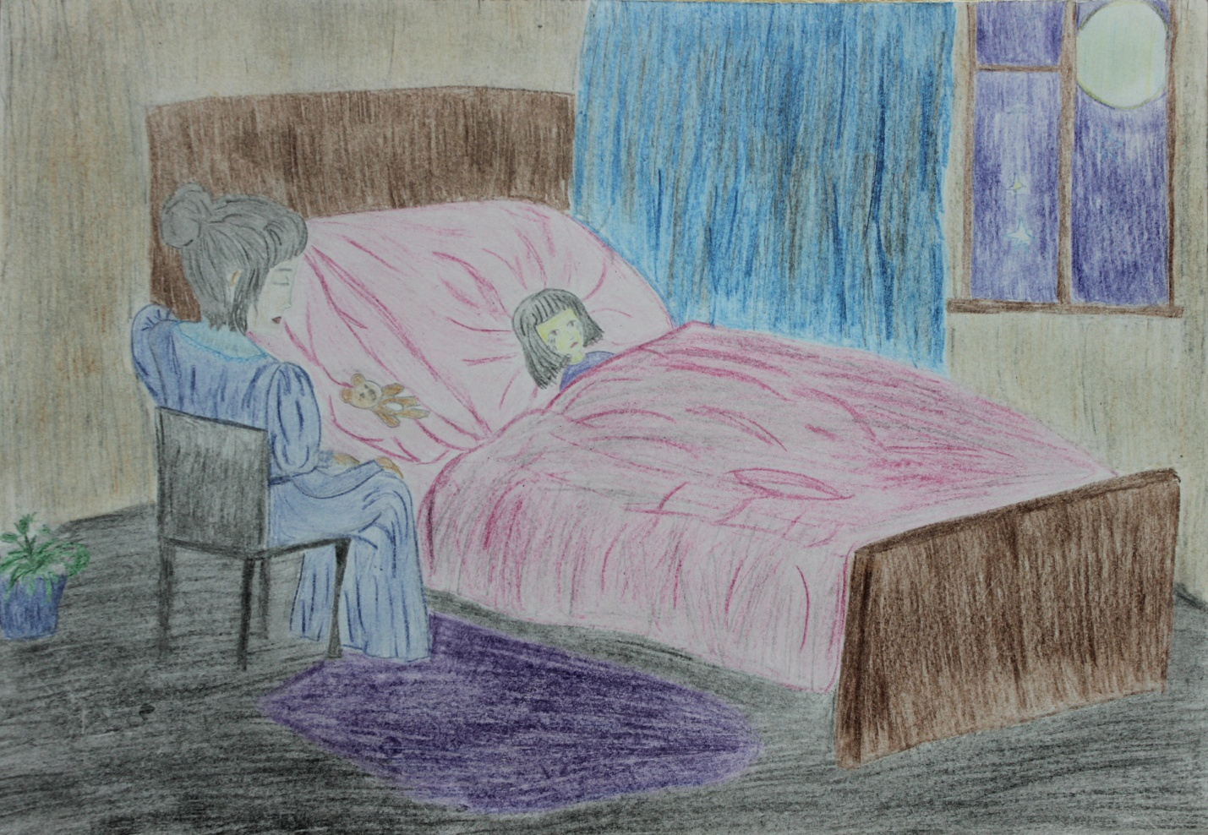
Влащенко Наталья, 6 класс, МБОУ СОШ с. Нижнетамбовского. Комсомольский район , Хабаровский край. Д. Сабитова. «Цирк в шкатулке». Цветной карандаш, мелки. «Маленькая Туська лежала на высоких подушках, укрытая теплым пуховым одеялом, и тихо плакала. Няня, которая сидела рядом с Туськой, не отходя ни на минуту, задремала. И поэтому Туська решила, что именно сейчас поплакать удобнее всего. Очень плохо болеть…»

Slide 37
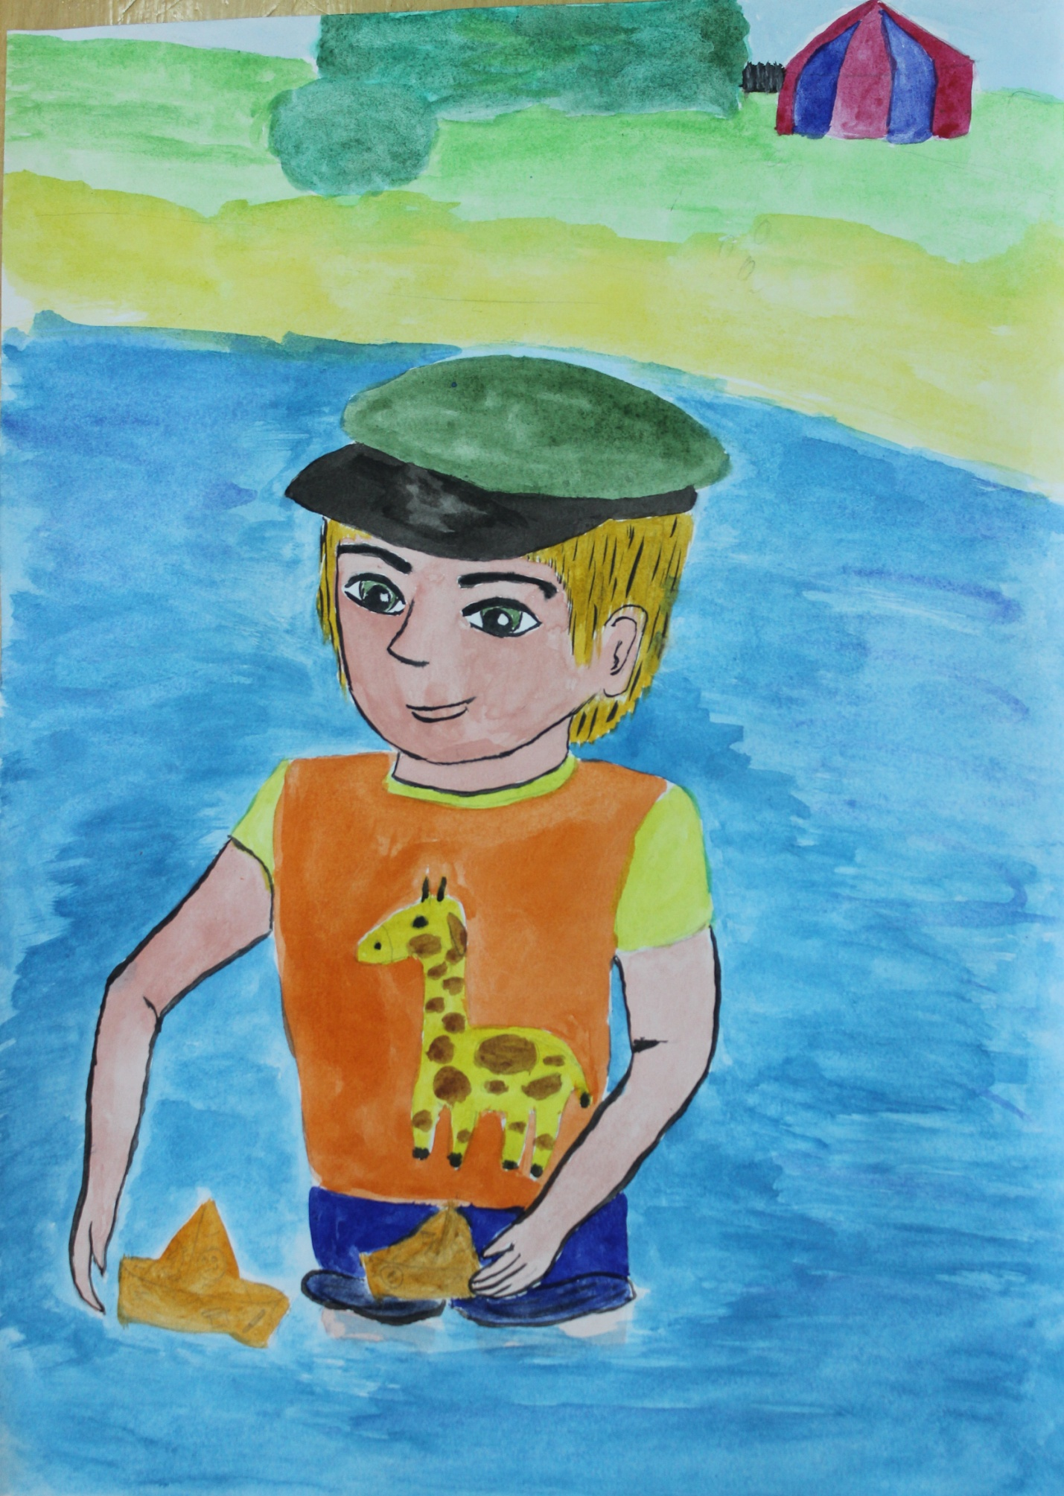
Влащенко Наталья,
6 класс, МБОУ СОШ
с. Нижнетамбовского. Комсомольский район , Хабаровский край.
Д. Сабитова. «Цирк в шкатулке». Акварель.
«У Марика получились два прекрасных кораблика – из цирковой программки, которая оказалась в Эвином кармане, и из плотного листа бумаги с виньеткой королевского пансиона. Он зашел поглубже и опустил их в воду. Волна подхватила бумажные кораблики и понесла их вдоль берега. Далеко – далеко»

Slide 38
Башарымова София,
Полежаева Светлана
7 класс Б
МАОУ лицей «Ступени»
город Хабаровск
М. Аромштам
«Мохнатый ребёнок»
Акварель
«Гришка бросился обратно в прихожую, притащил в кухню пакет и достал оттуда маленький колючий кактус в горшочке… К колючкам кактуса были прицеплены бумажки, изображающие глаза и нос… »

